Slide 1
Mercurio nei fumetti

Slide 2
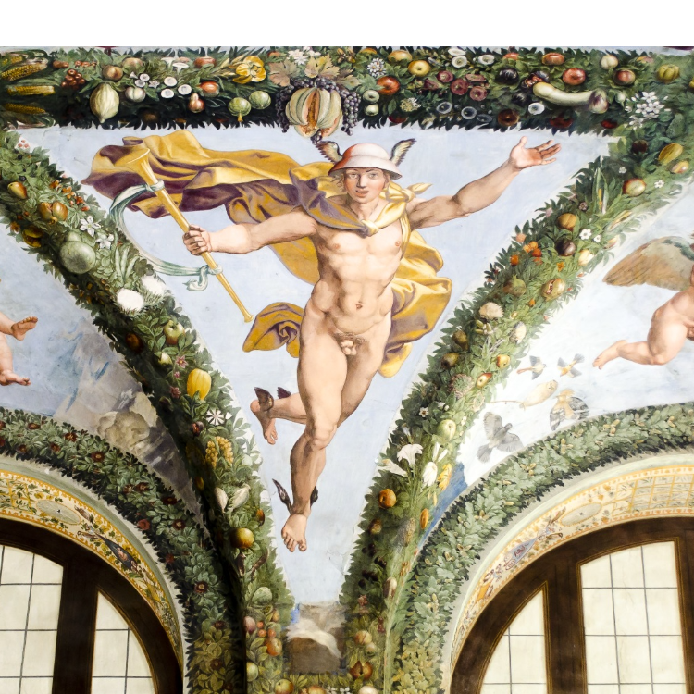
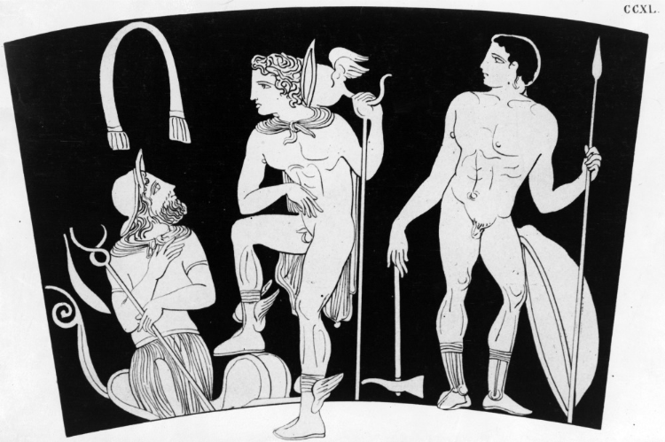
Testimonianza etrusca, 5° secolo a.C.
Raffaello, Mercurio, Villa Farnesina, 1518 ca.

Slide 3
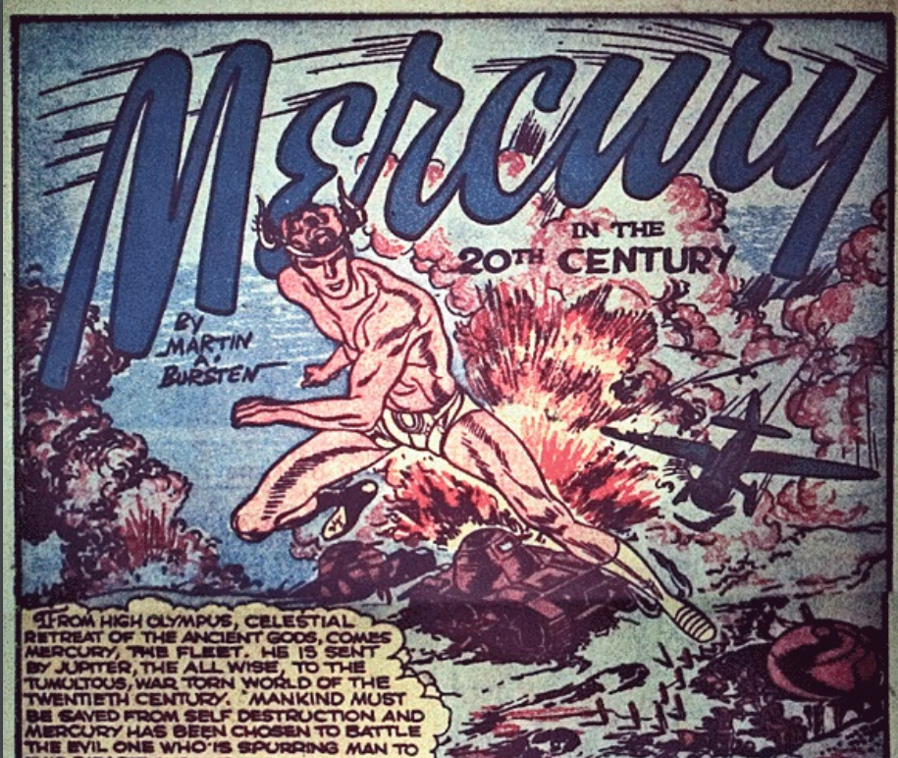
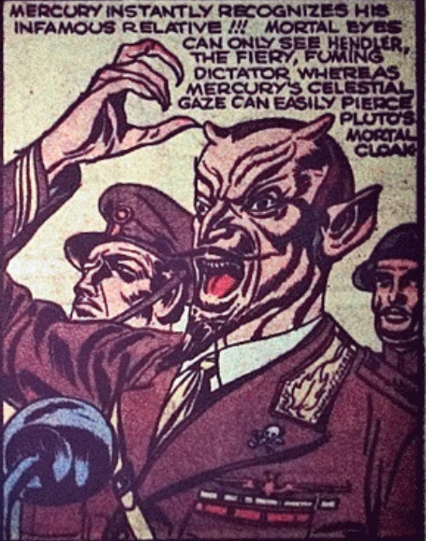

Slide 4
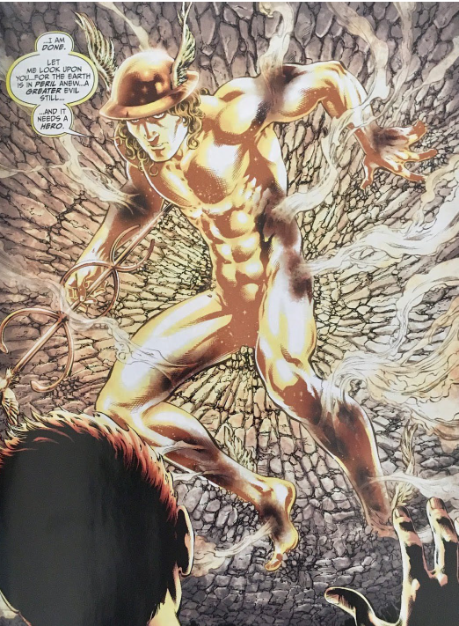
Mercurio da «Earth 2»

Slide 5
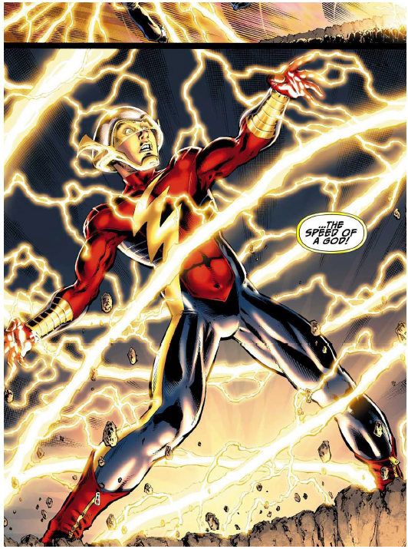
Jay Garrick si trasforma in Flash (da Earth 2)

Slide 6
La popolarità di Narciso

Slide 7
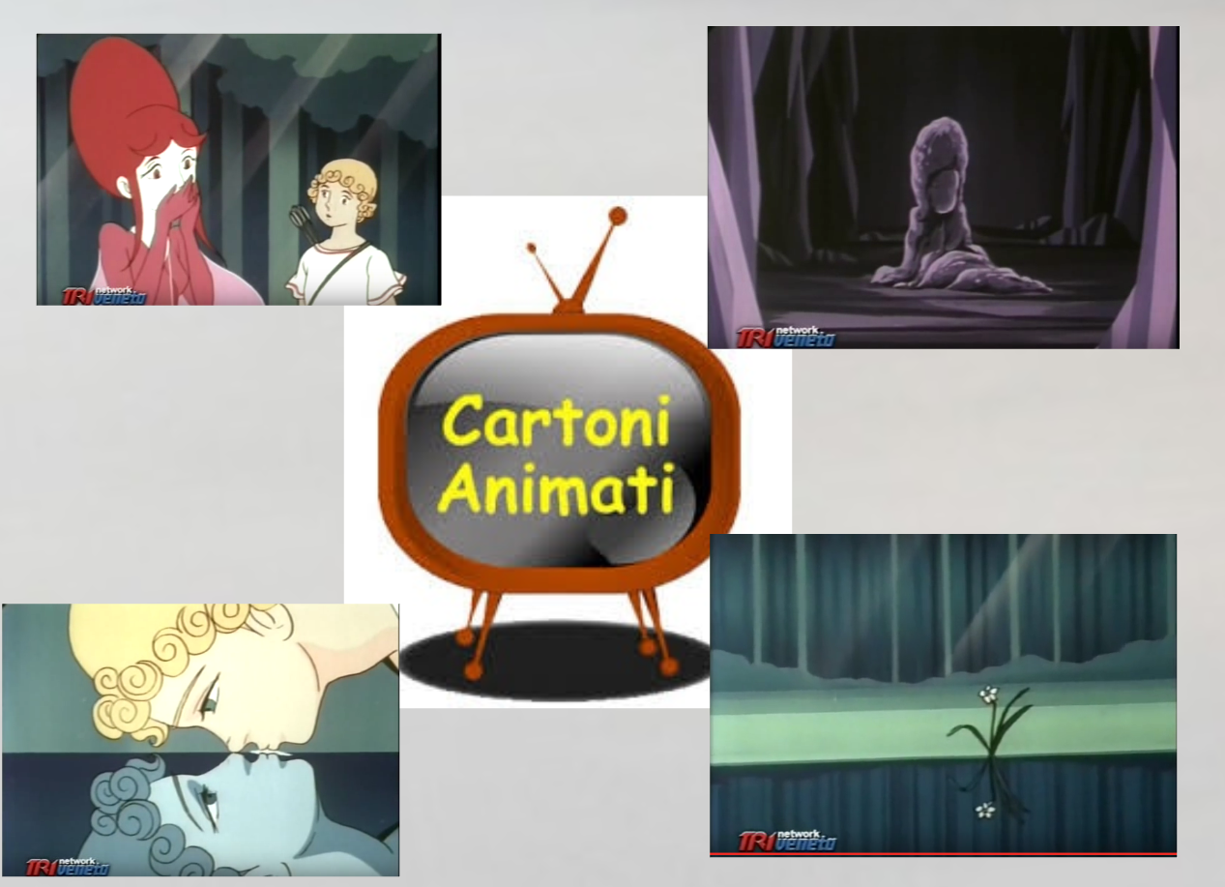

Slide 8
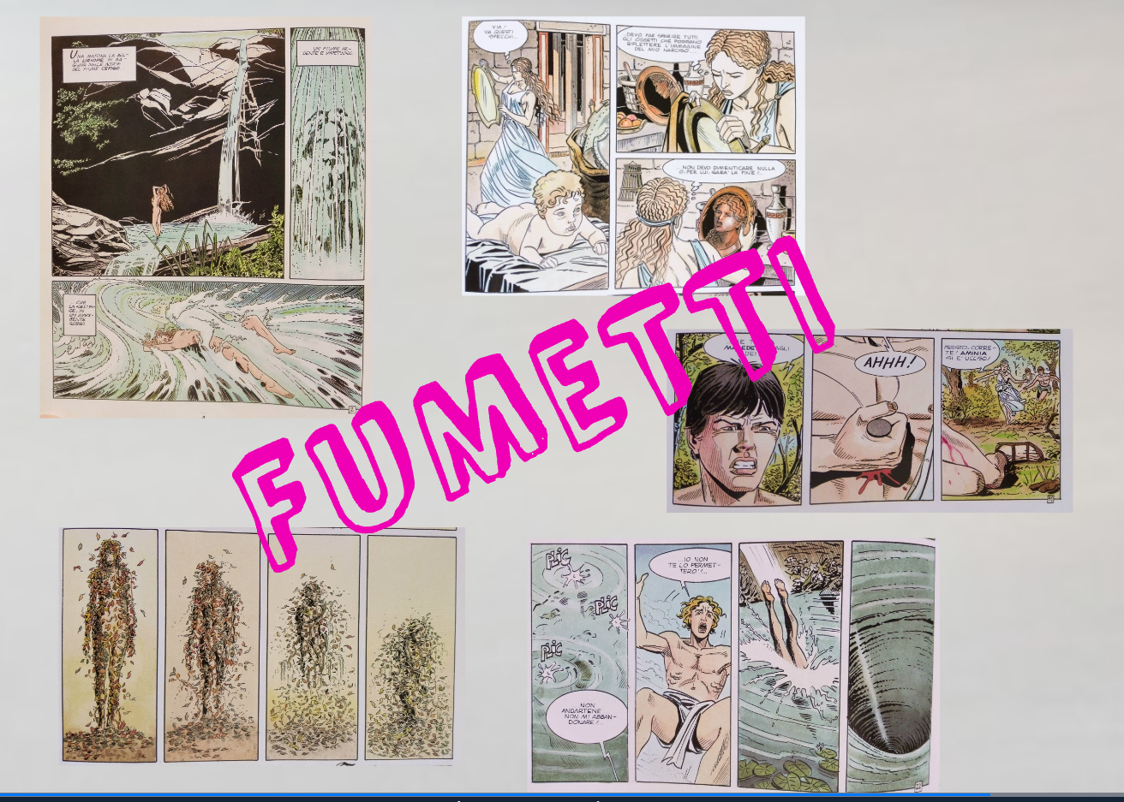
Mondadori, 1995

Slide 9
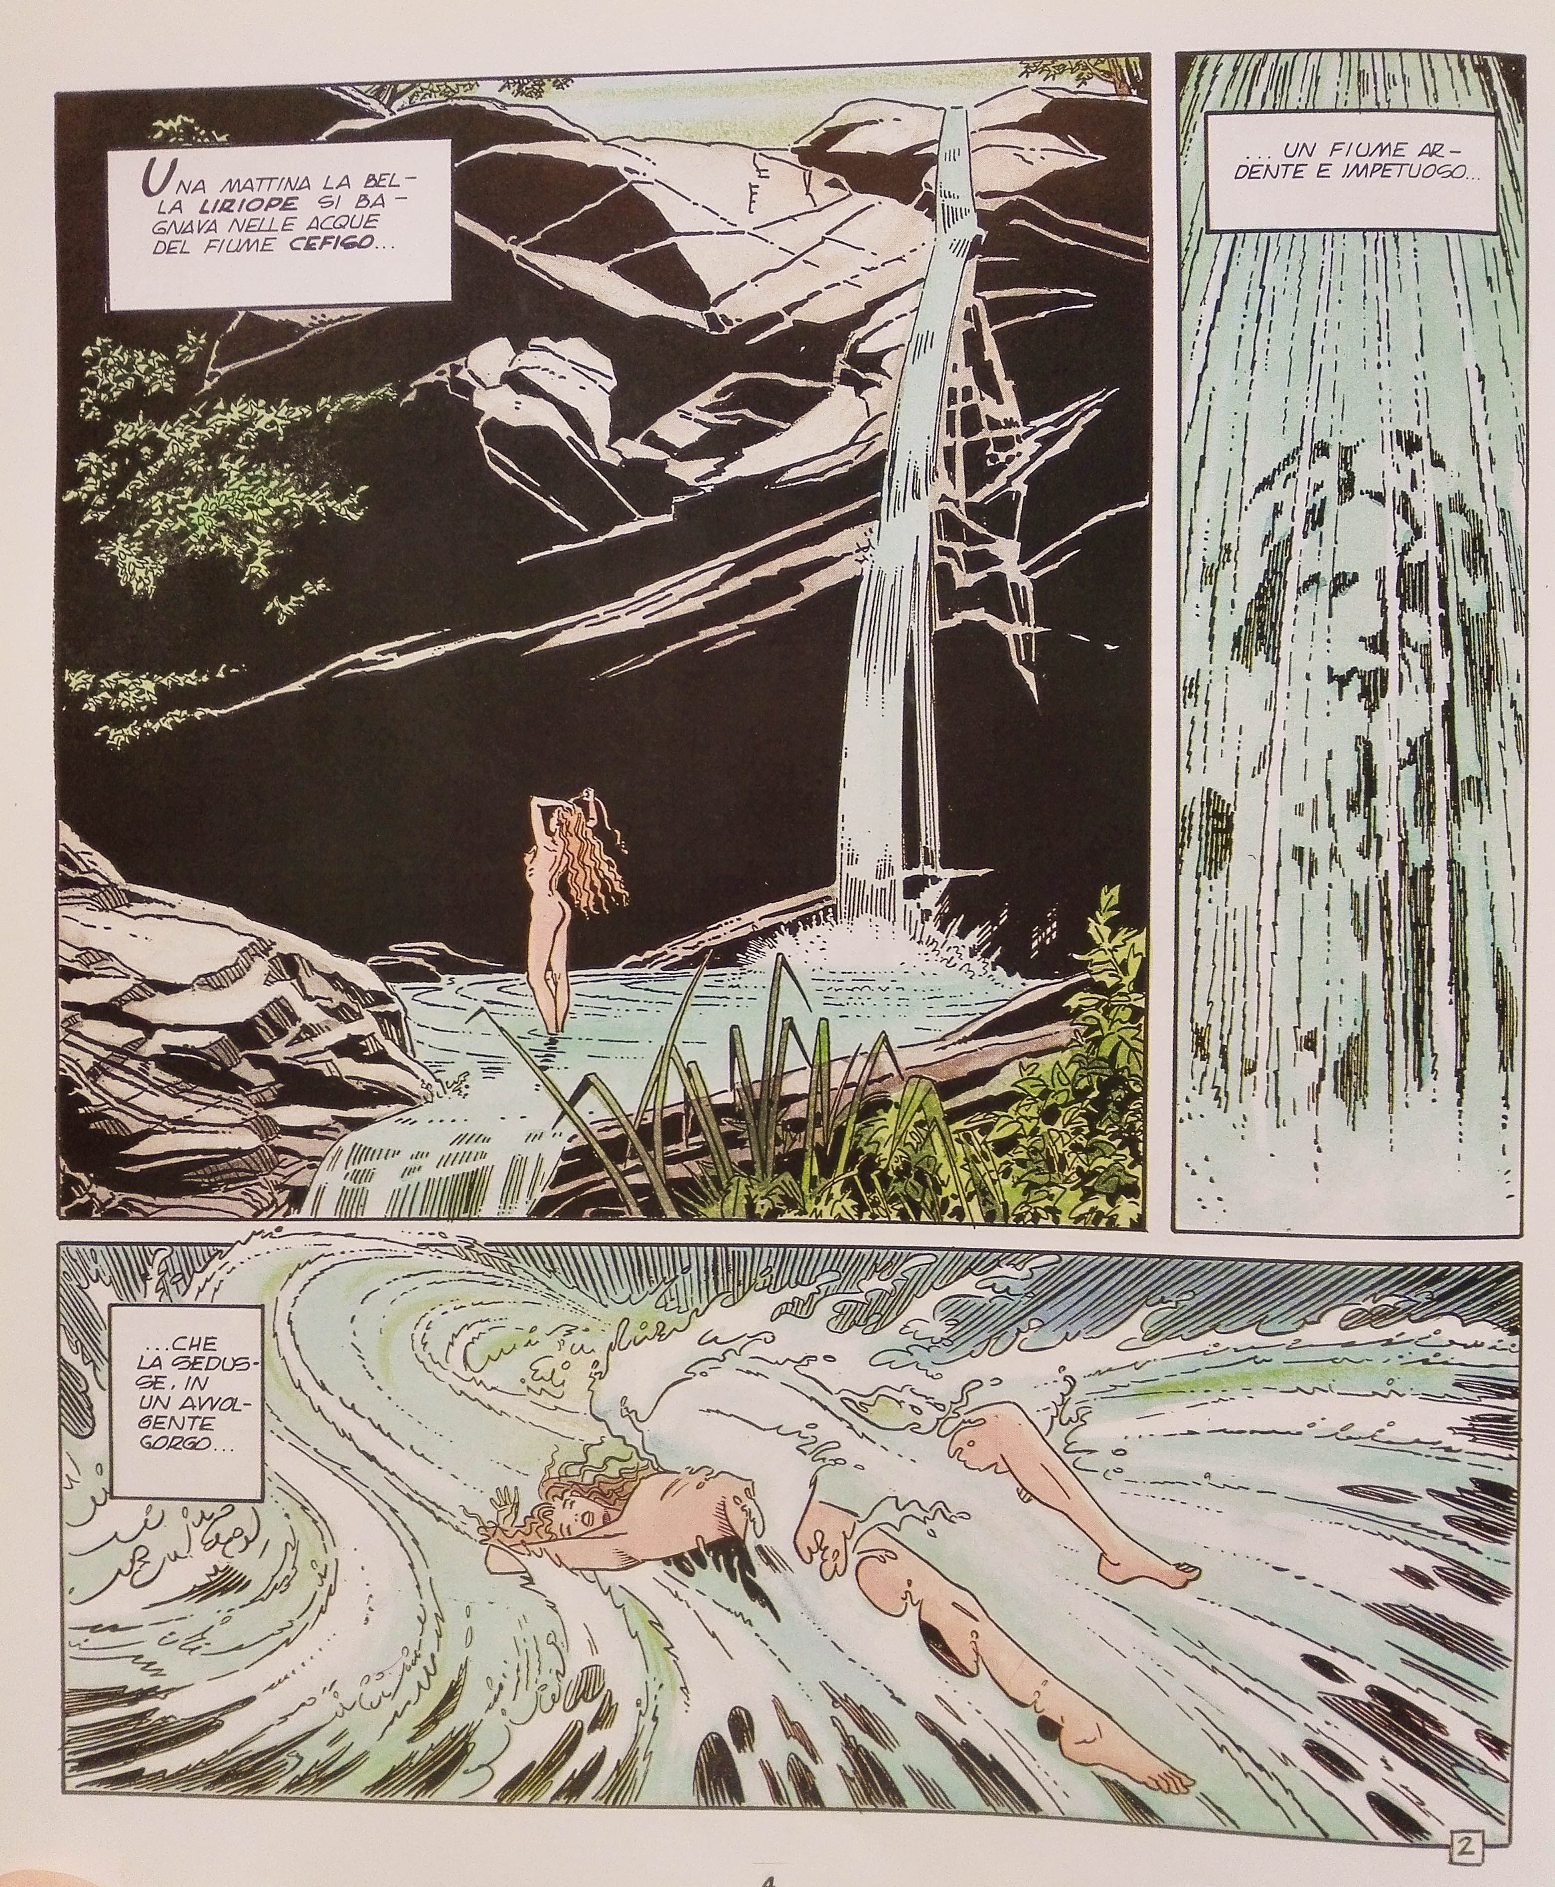

Slide 10
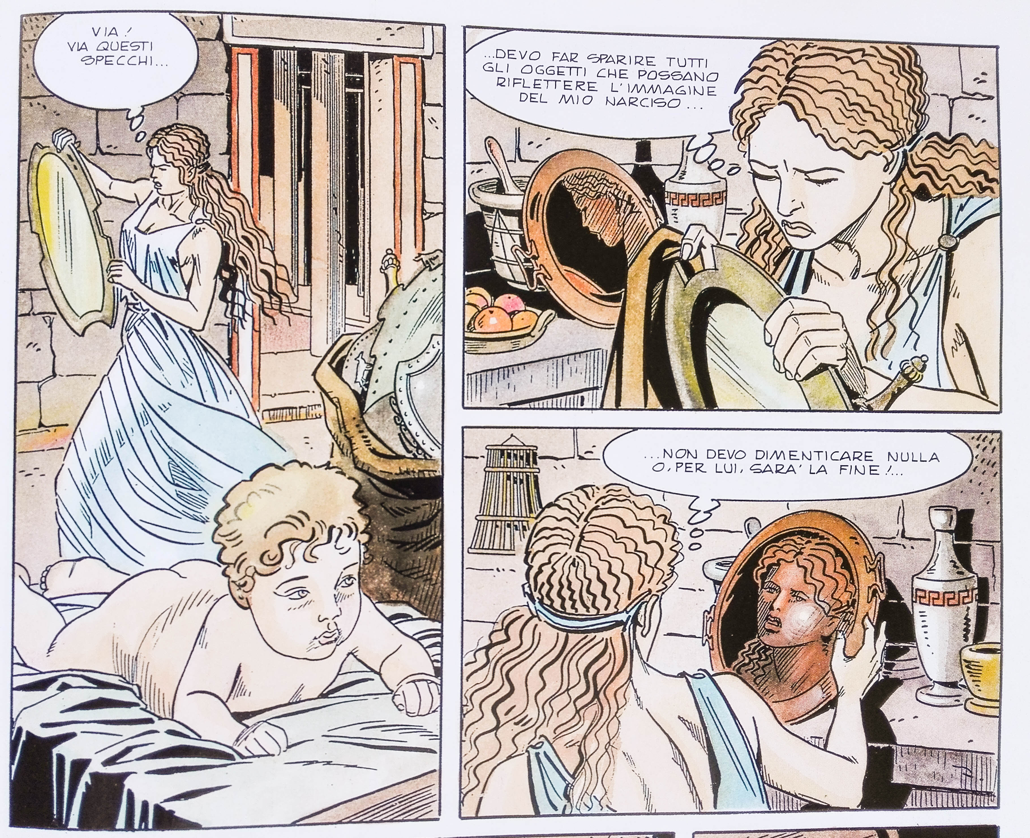

Slide 11
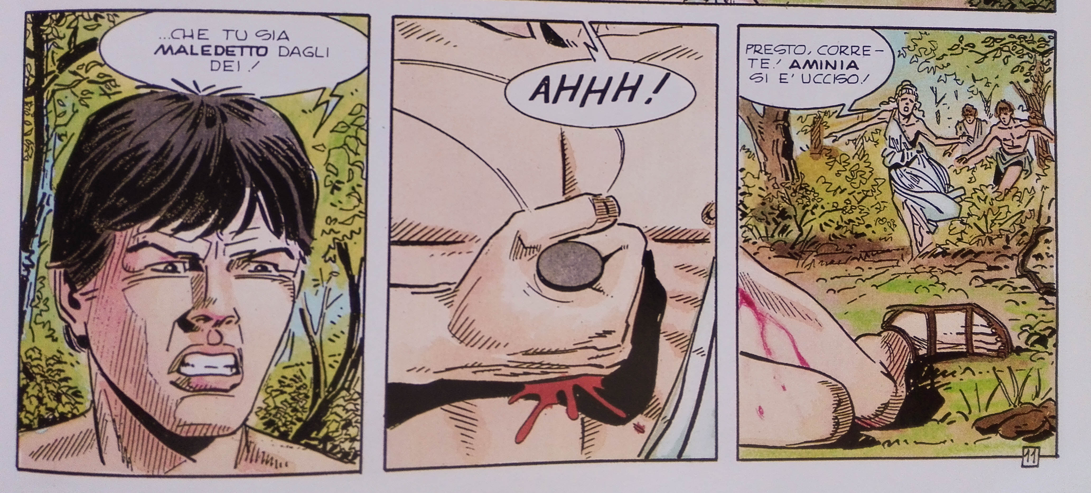

Slide 12
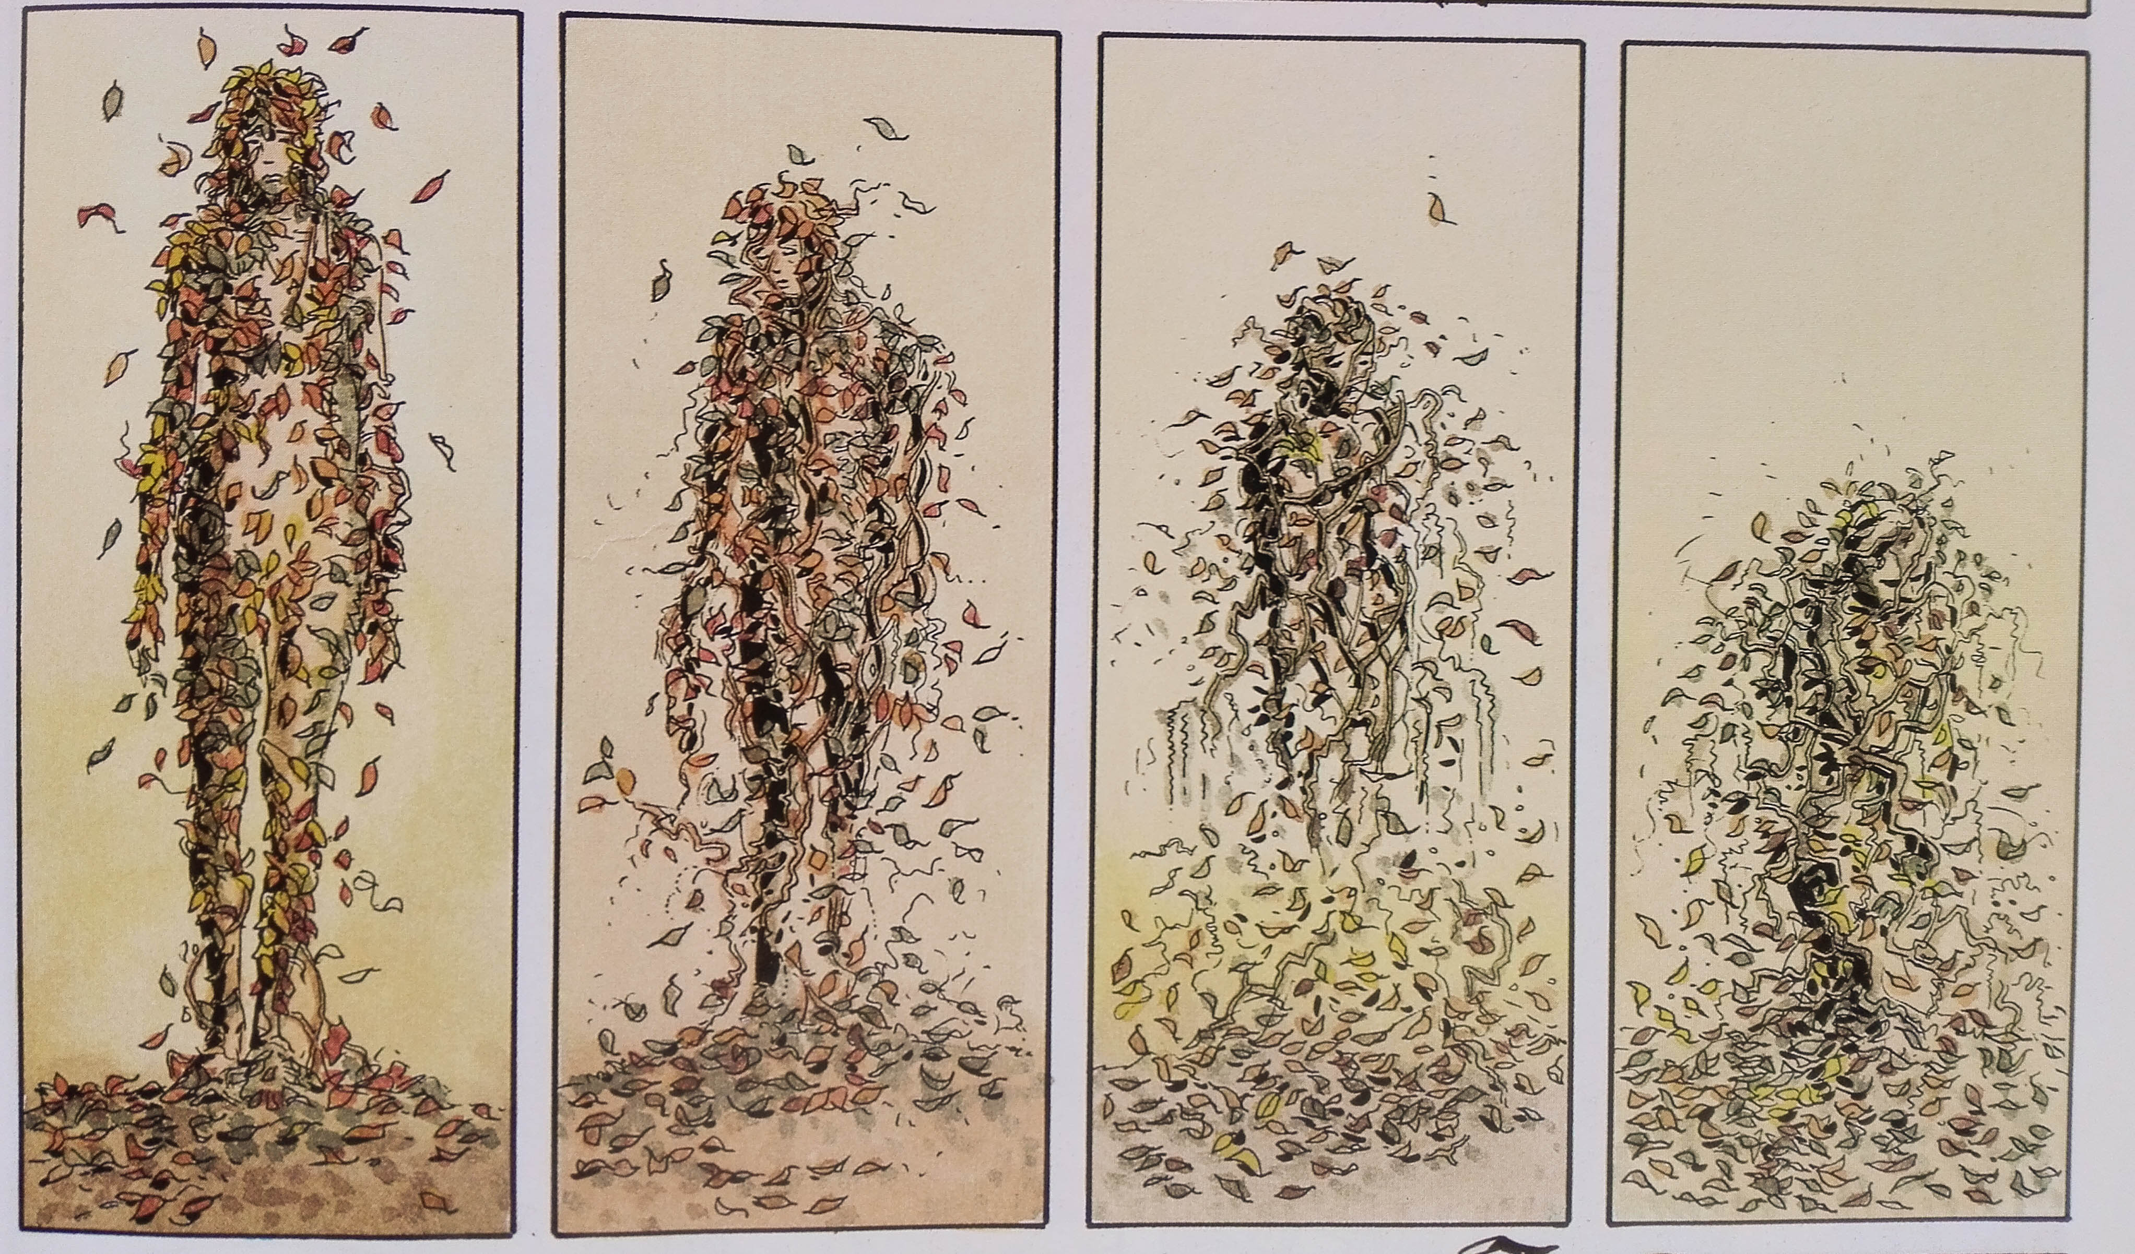

Slide 13
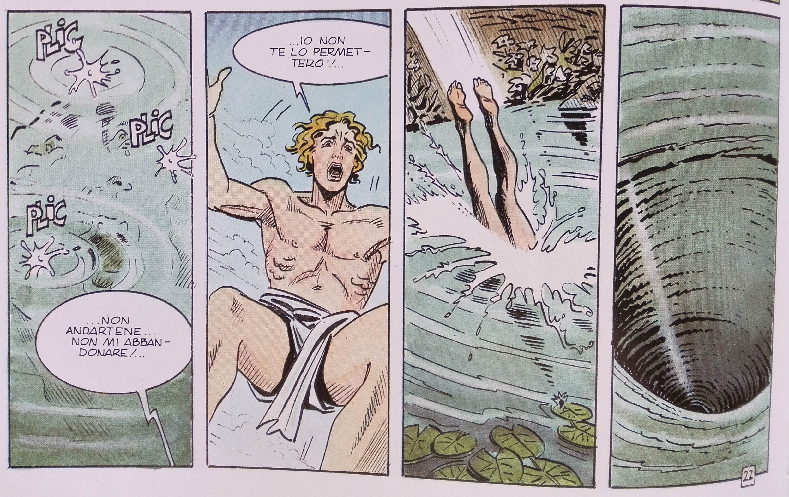

Slide 14
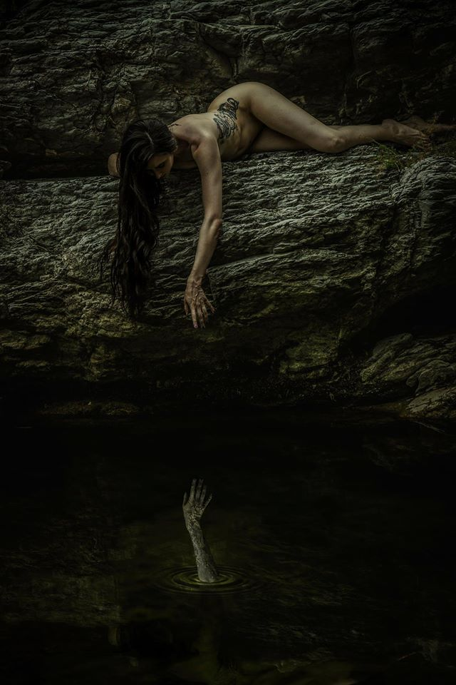
Luca De Falco, 2019

Slide 15
Adi Nes

Slide 16
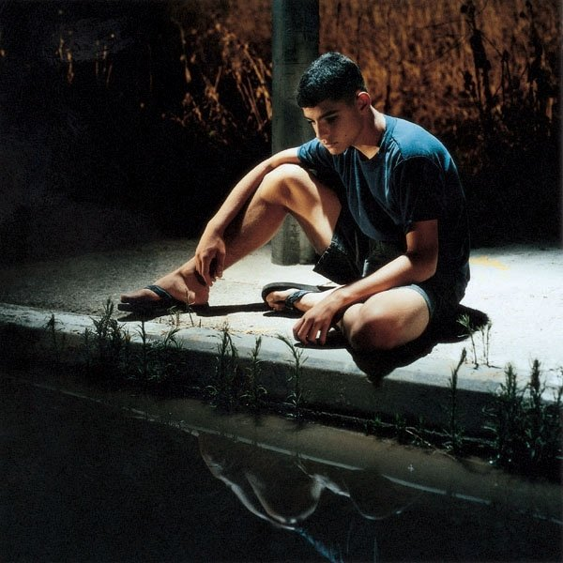

Slide 17
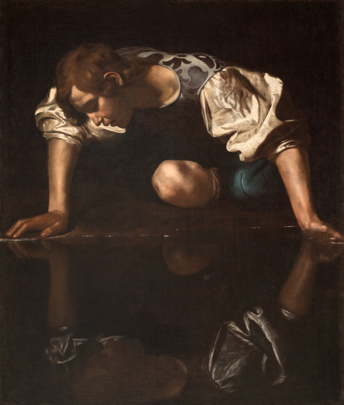
Caravaggio, Narciso, 1598-99, Palazzo Barberini

Slide 18
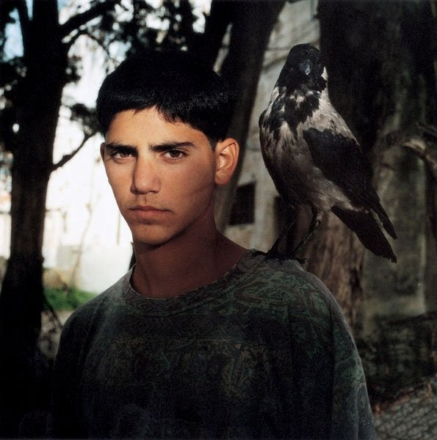

Slide 19
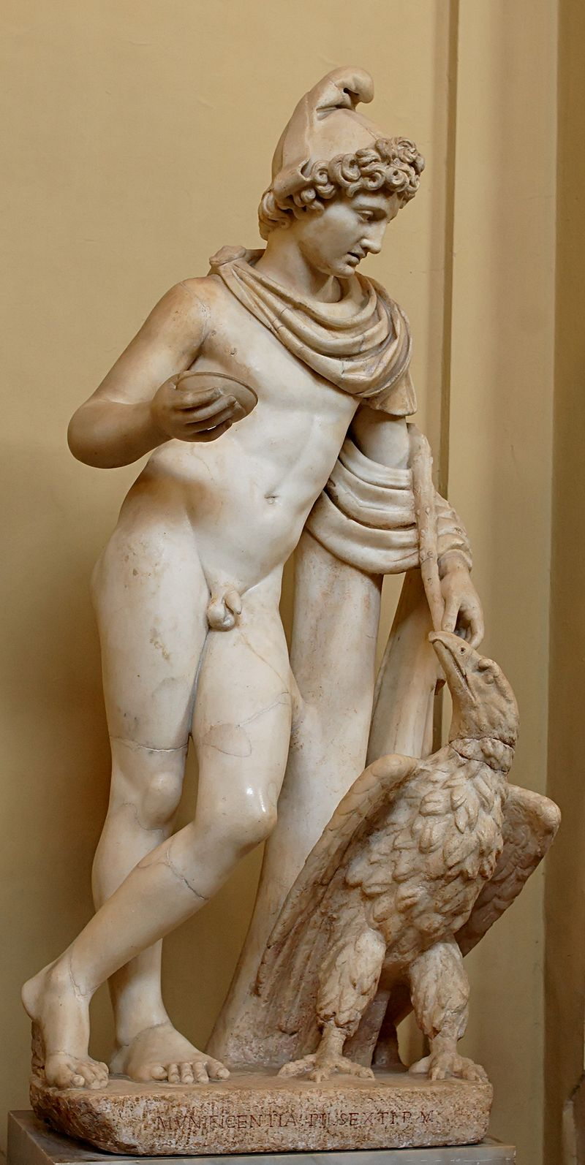
Ganimede e l’aquila, III d.C.

Slide 20
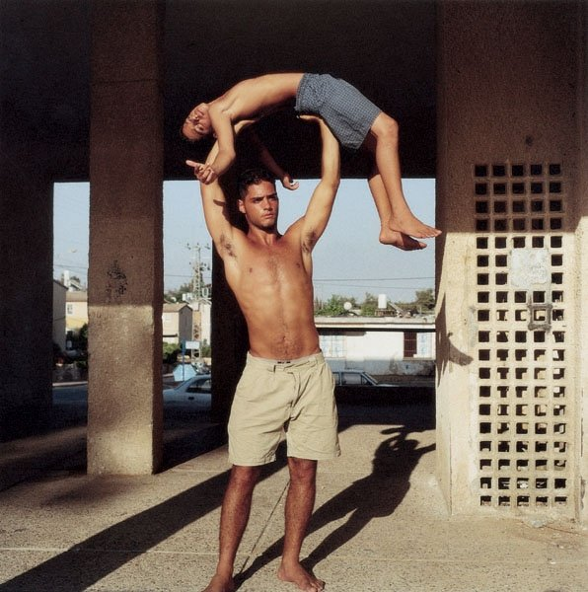
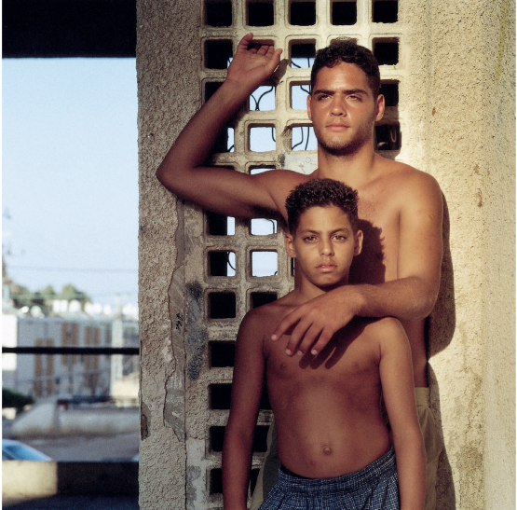

Slide 21
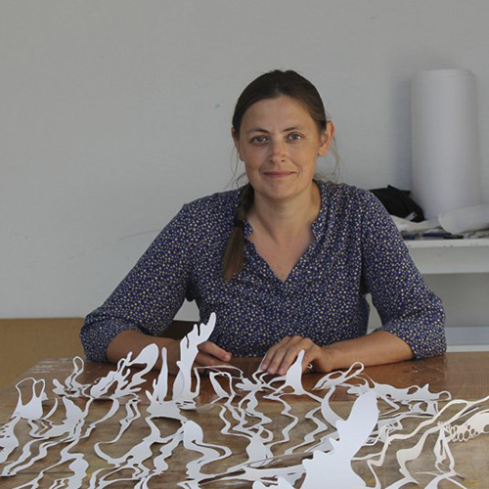
Metamorfosi
Maja Ingerslev
(2018)

Slide 22
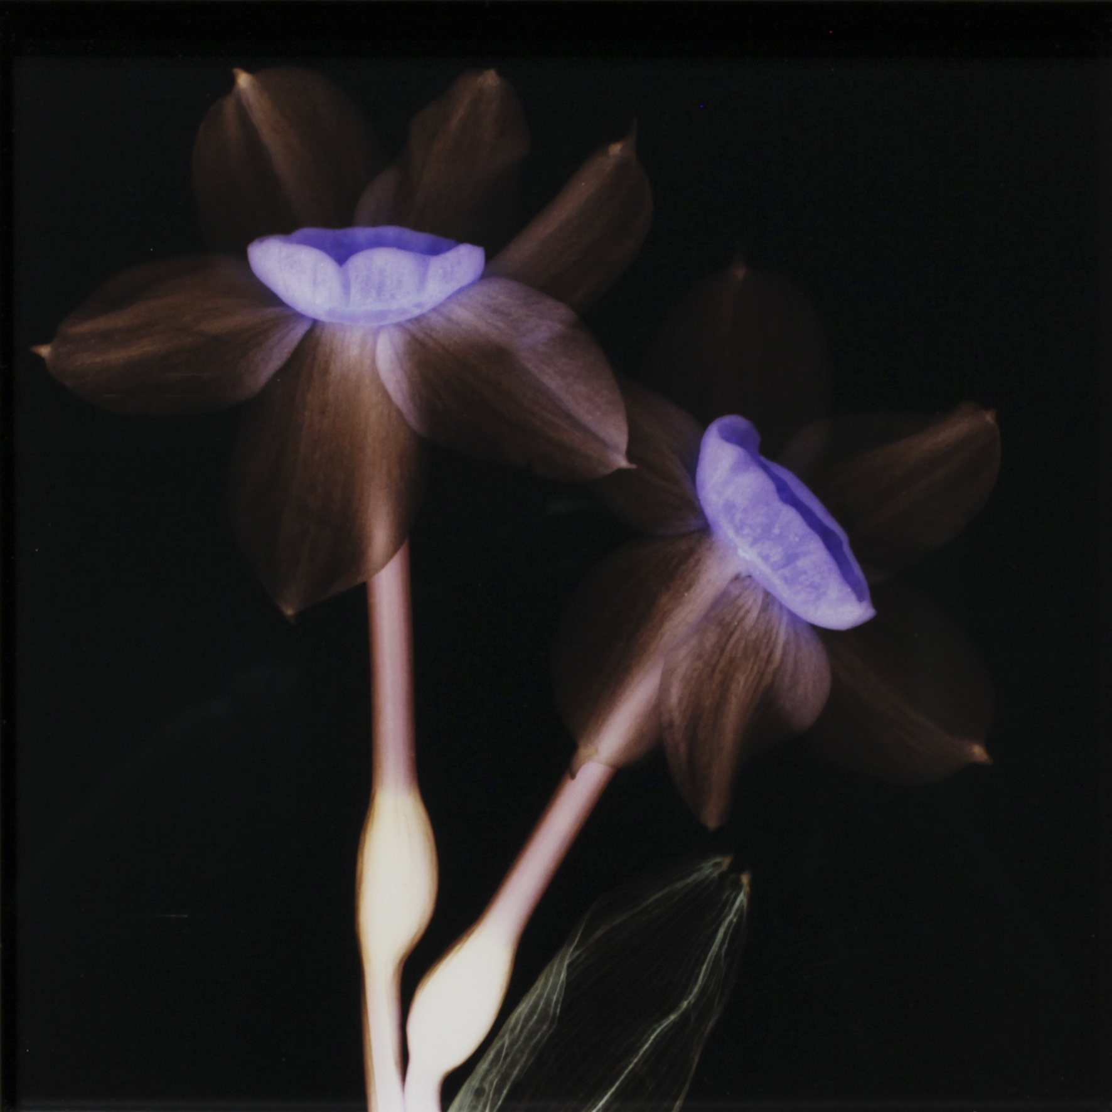
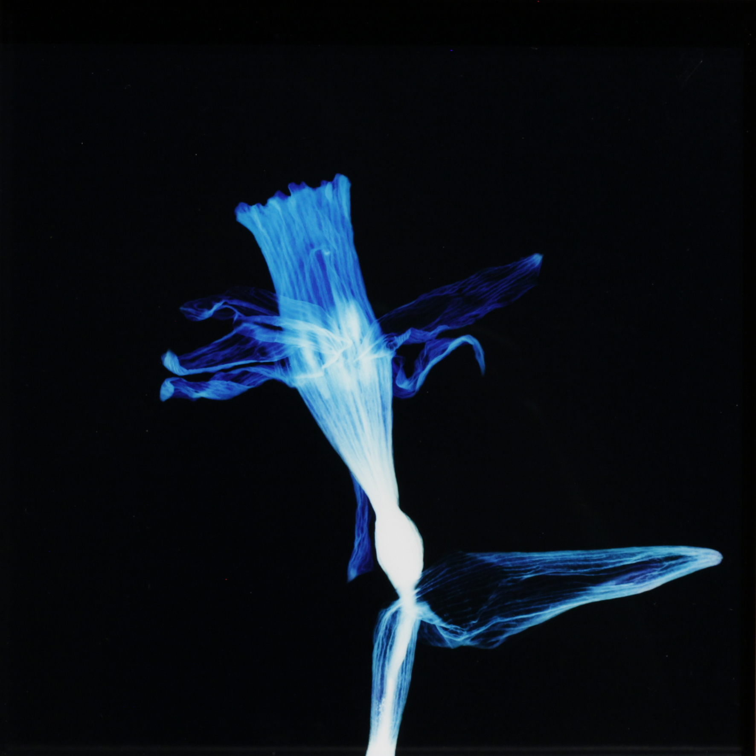
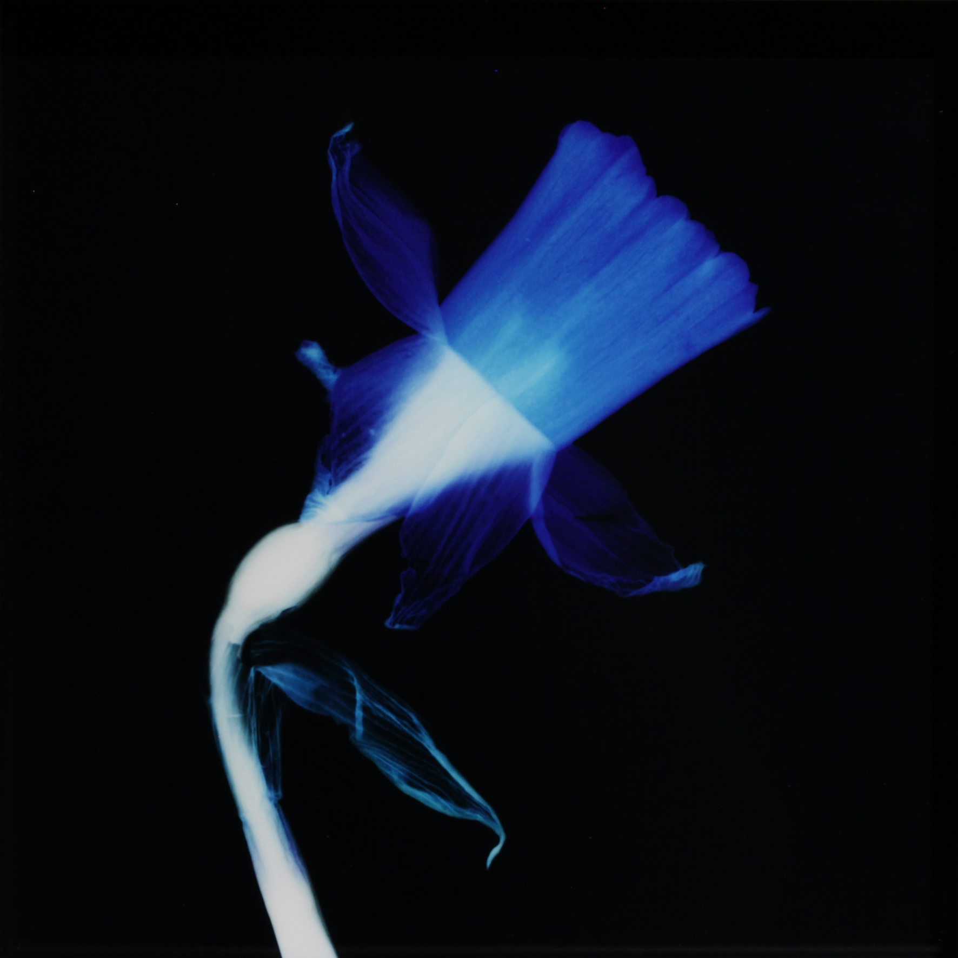
Narcissus Poeticus
Narcissus Psedunarcissus II
Narcissus Psedunarcissus I

Slide 23
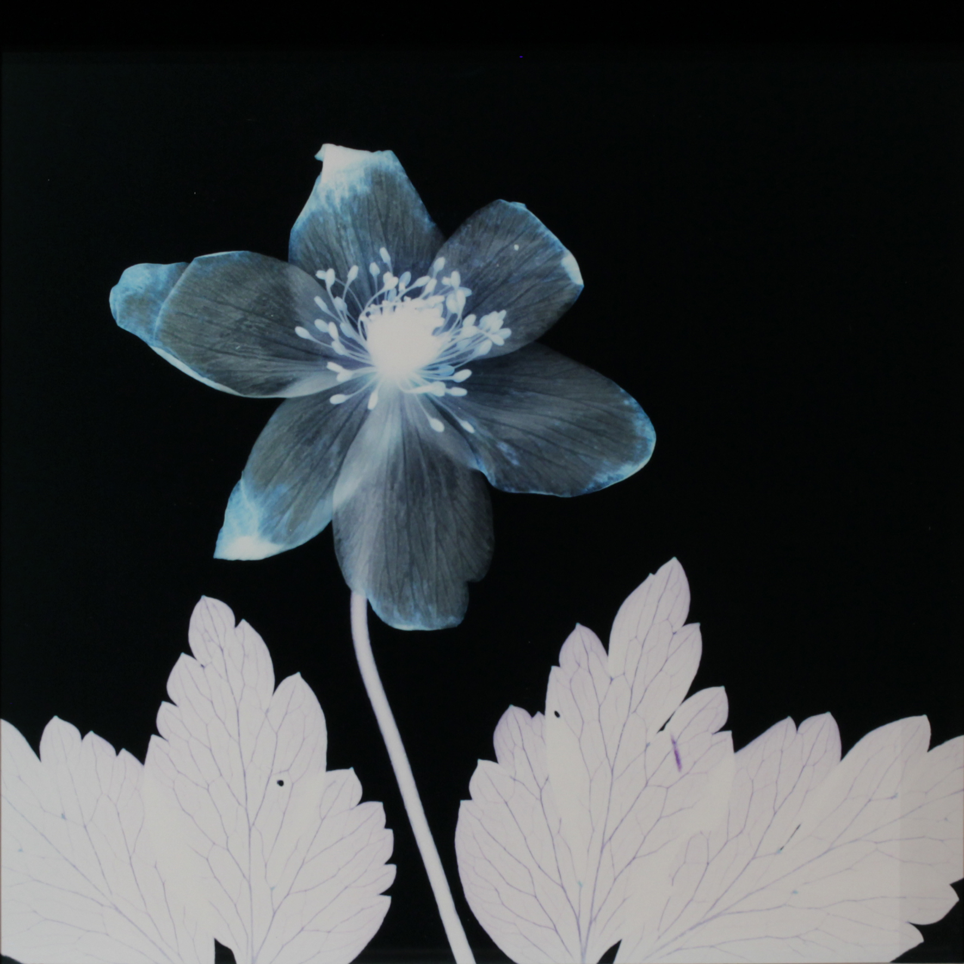
Anemone anemorosa

Slide 24
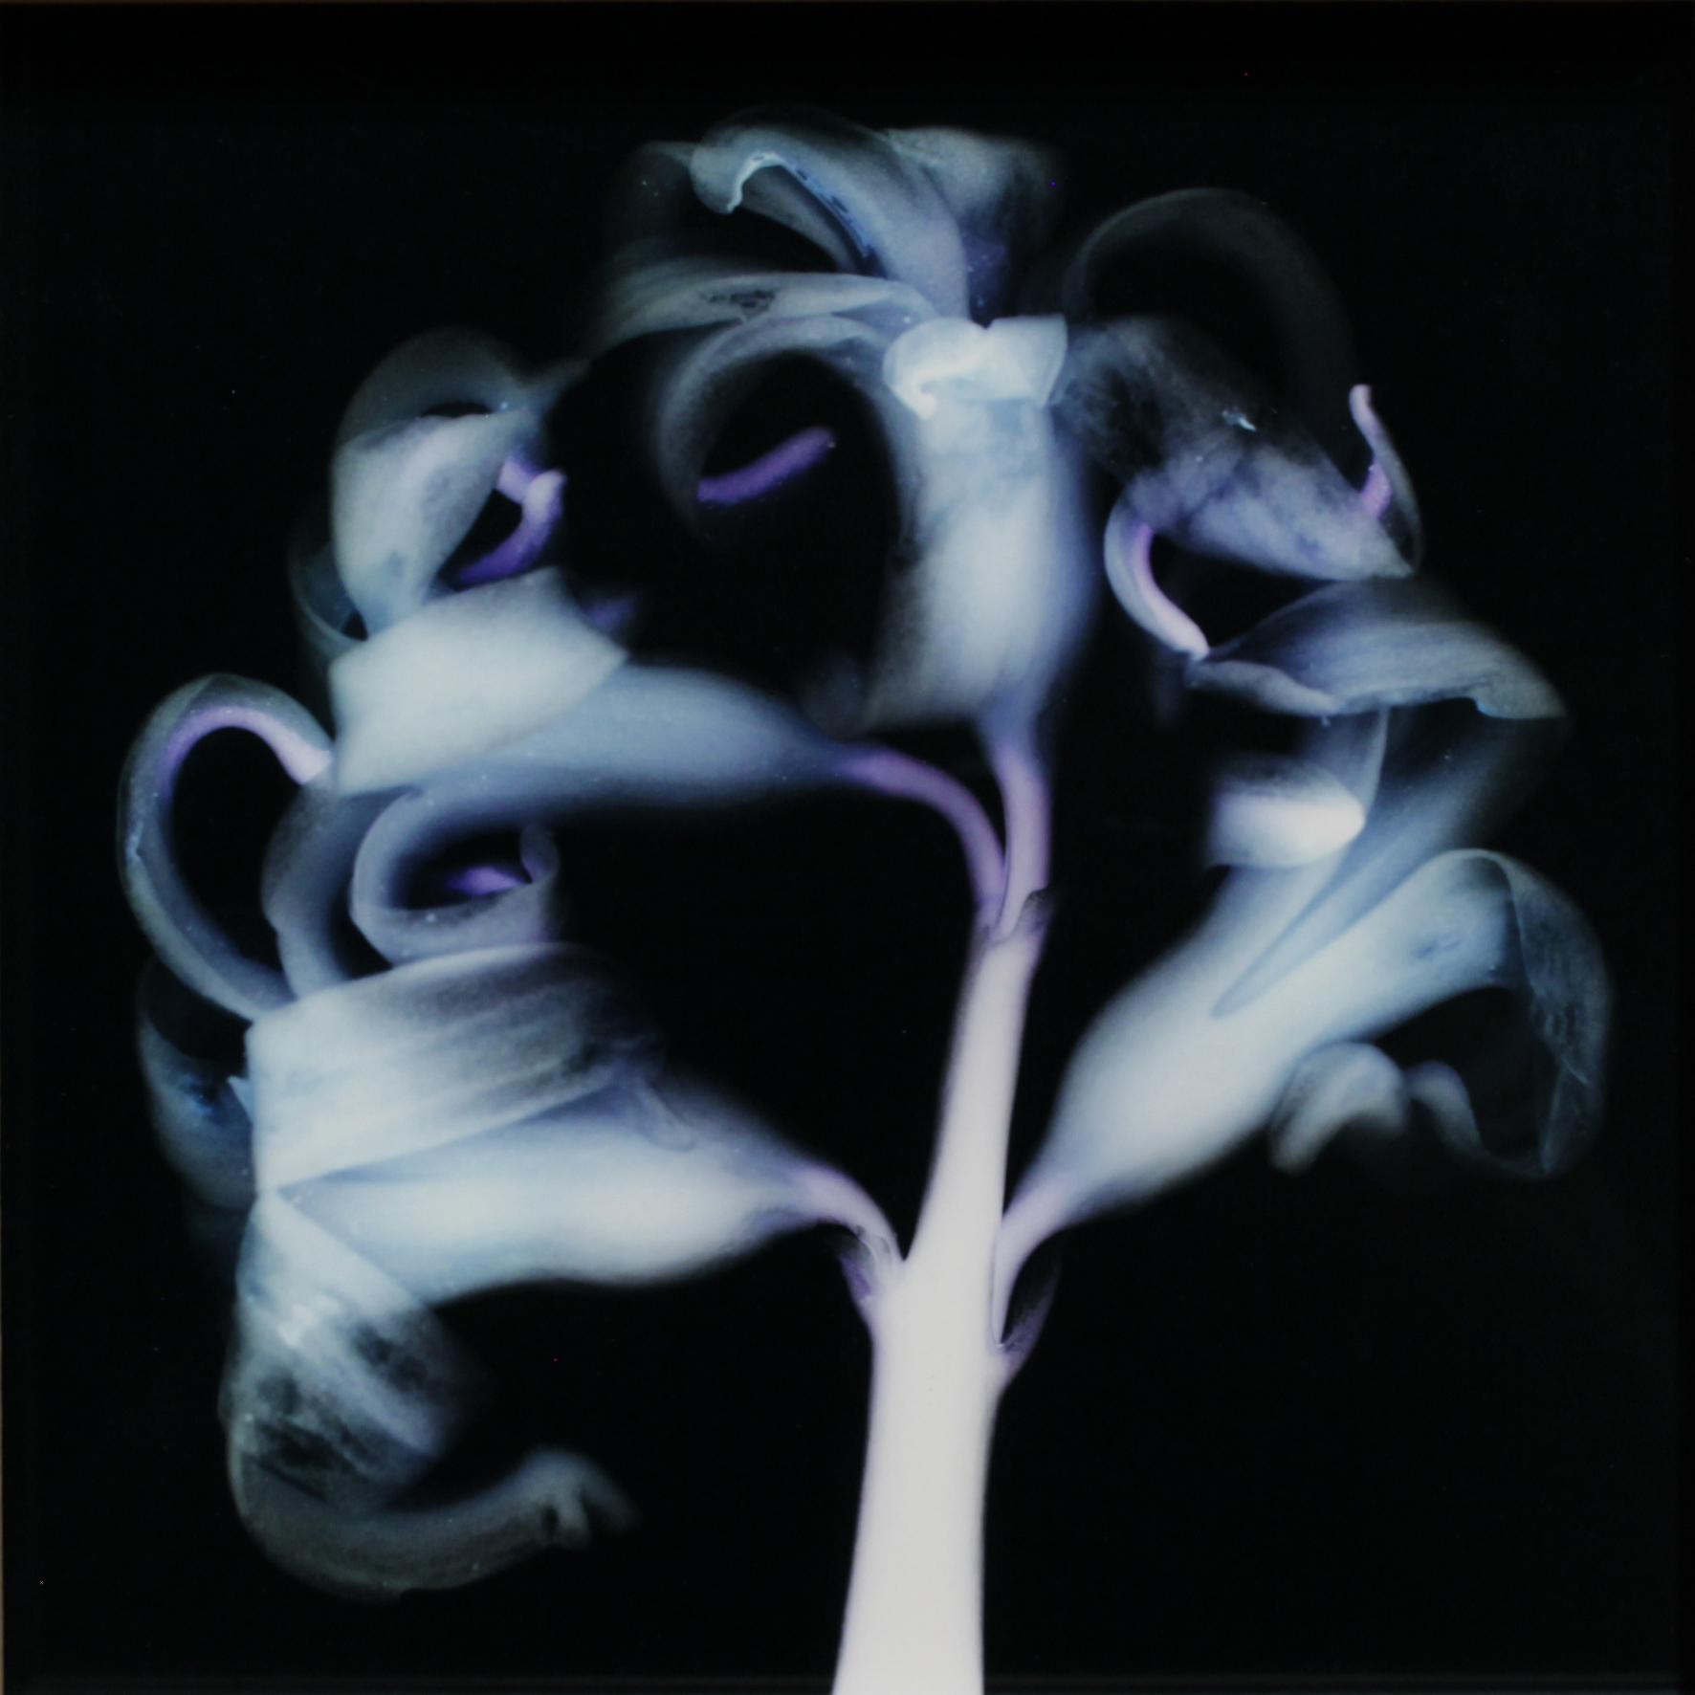
Hyacinthus orientalis

Slide 25
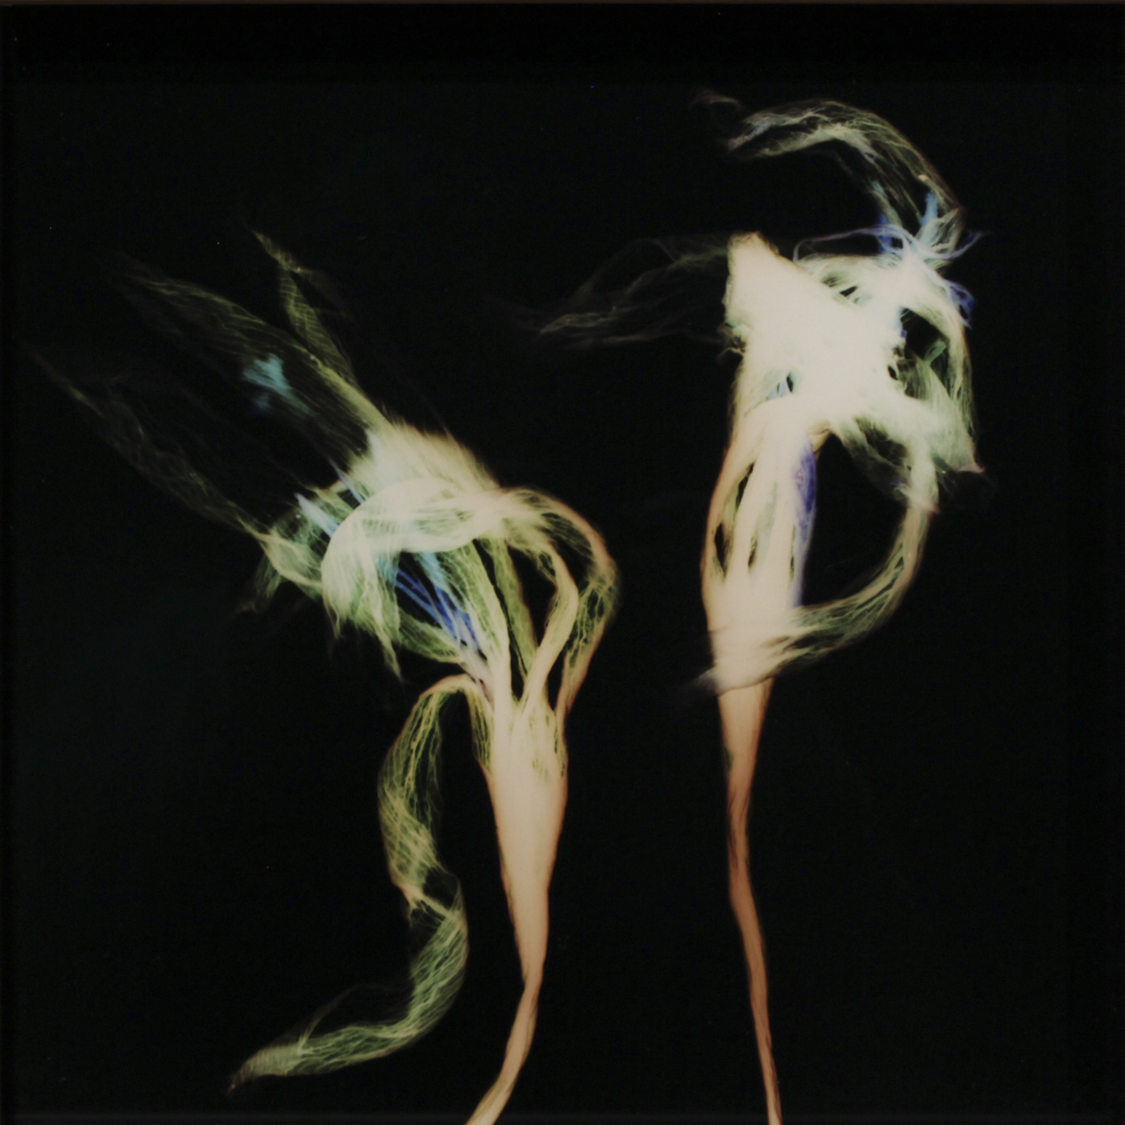
Crocus

Slide 26
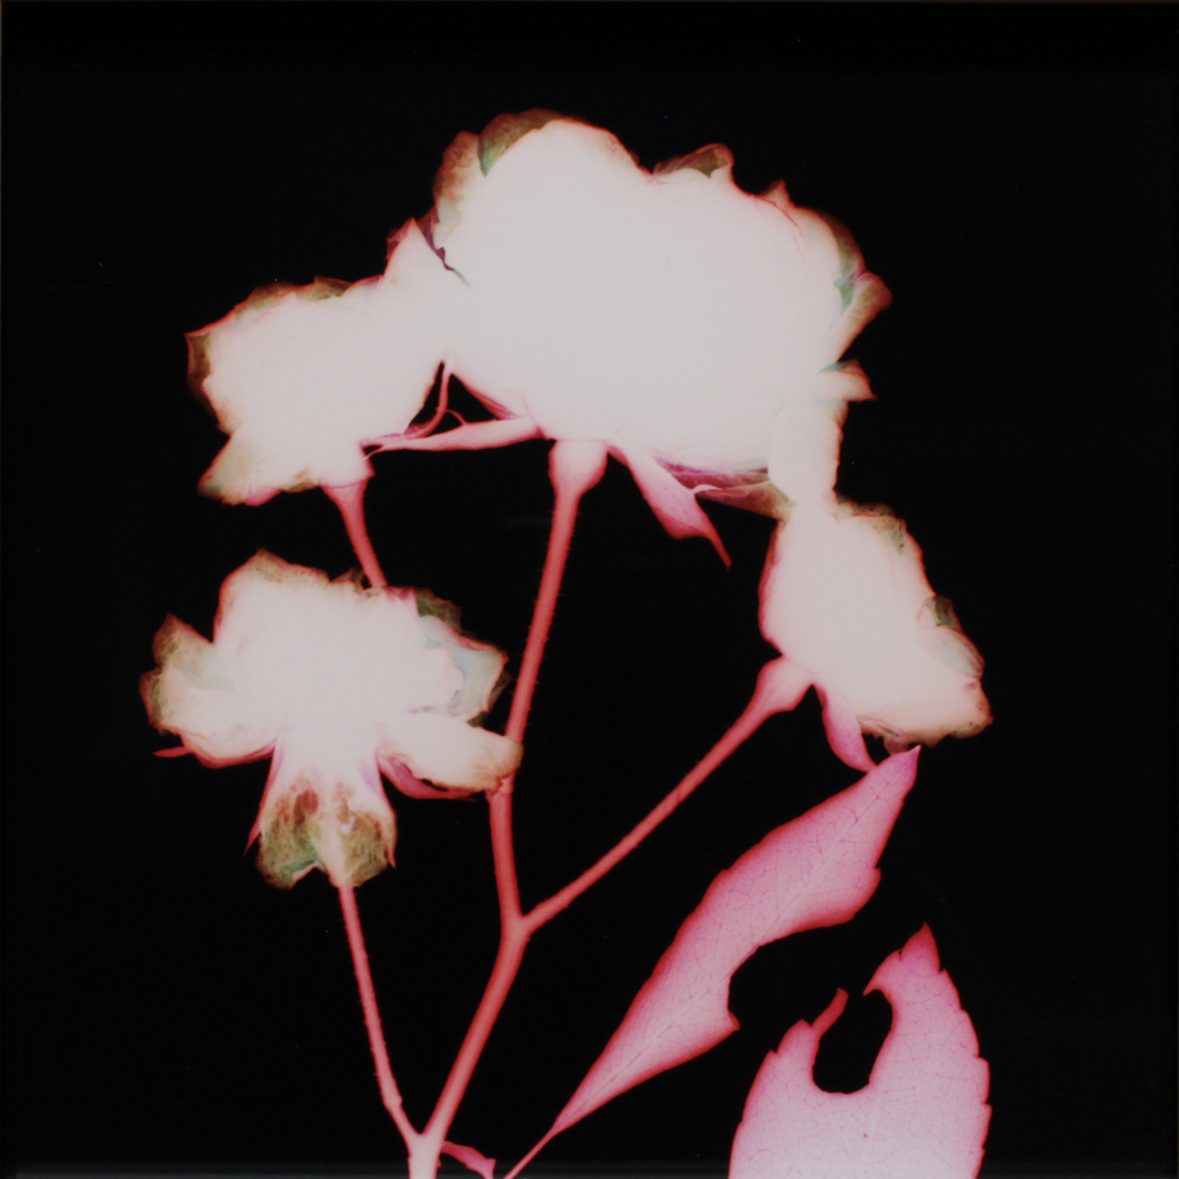
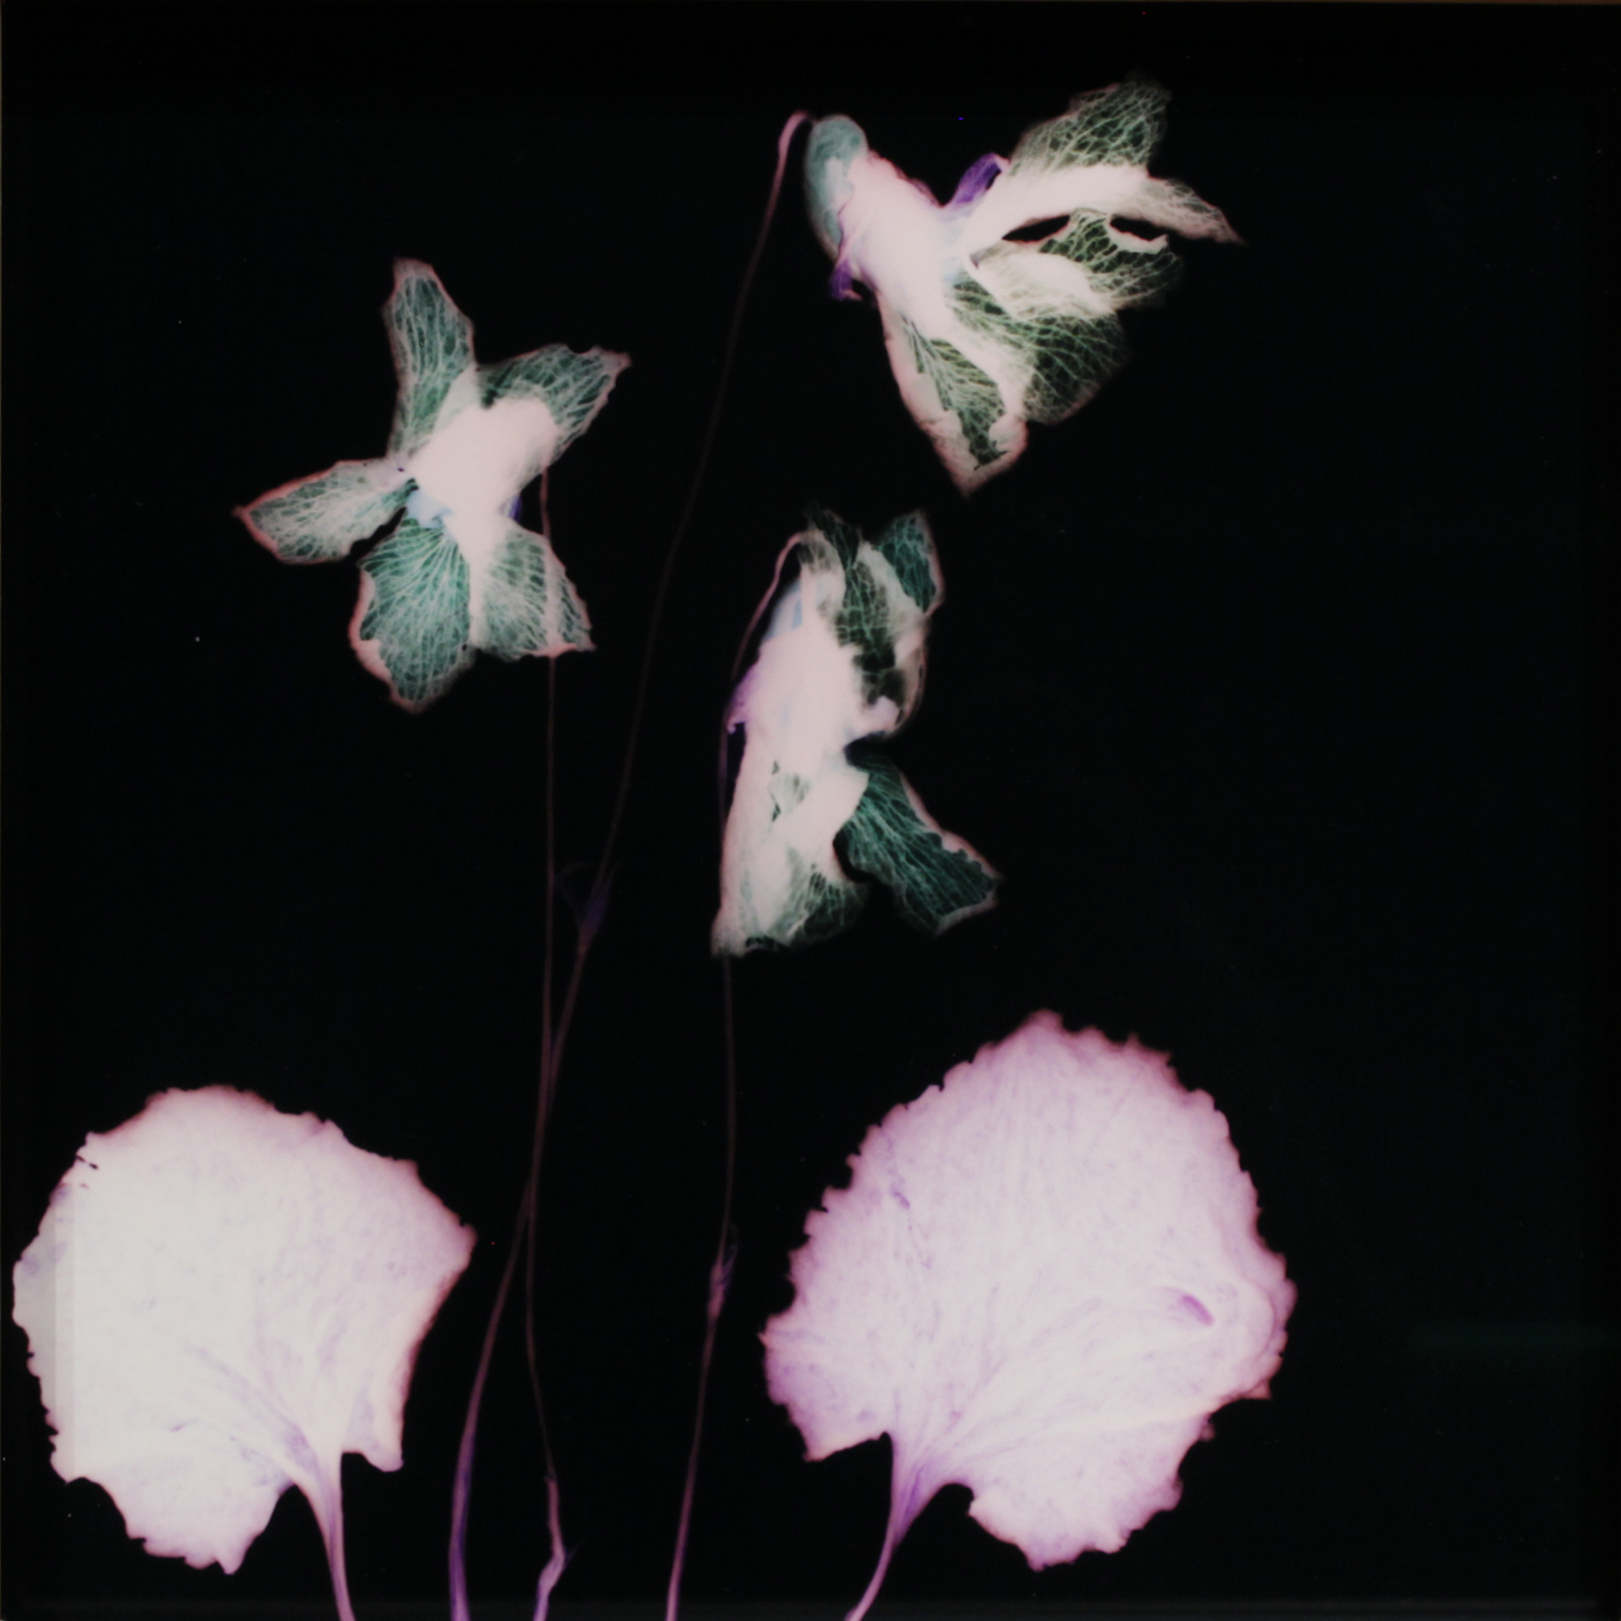
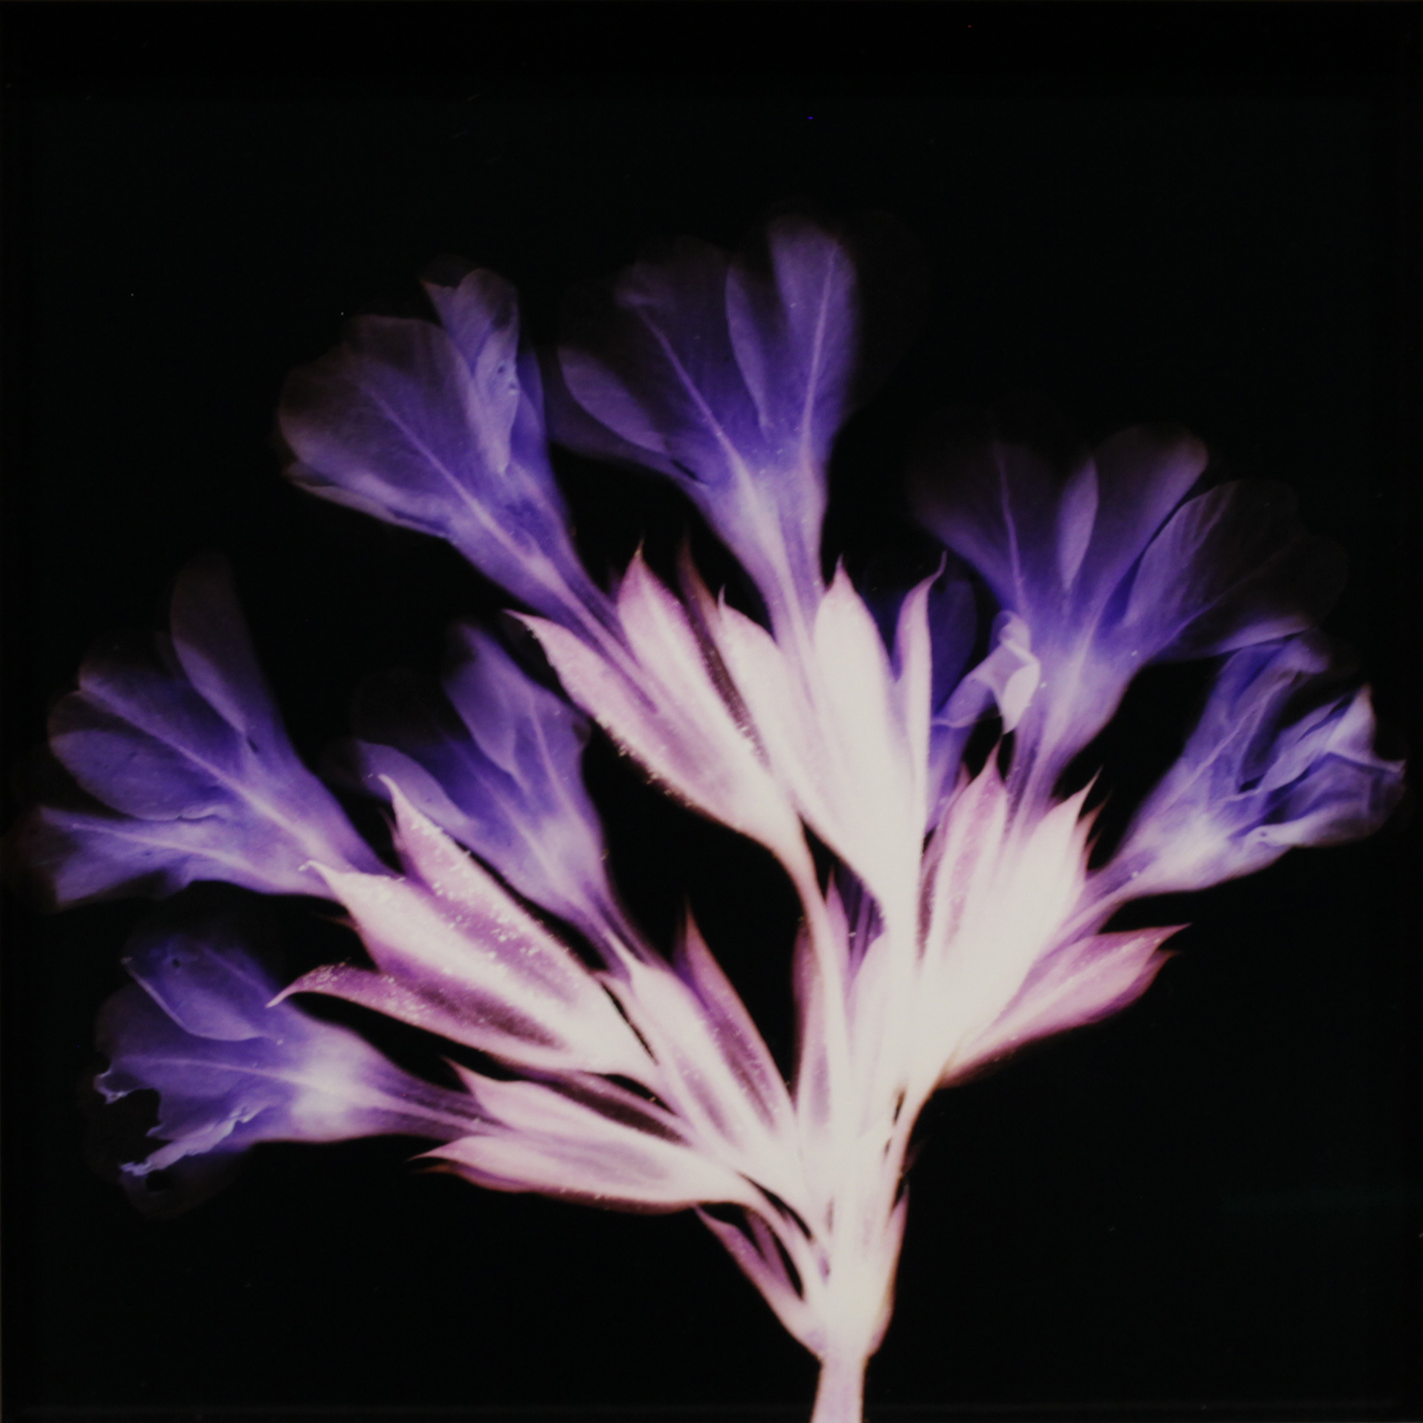
Rosa
Viola odorata
Primula veris

Slide 27
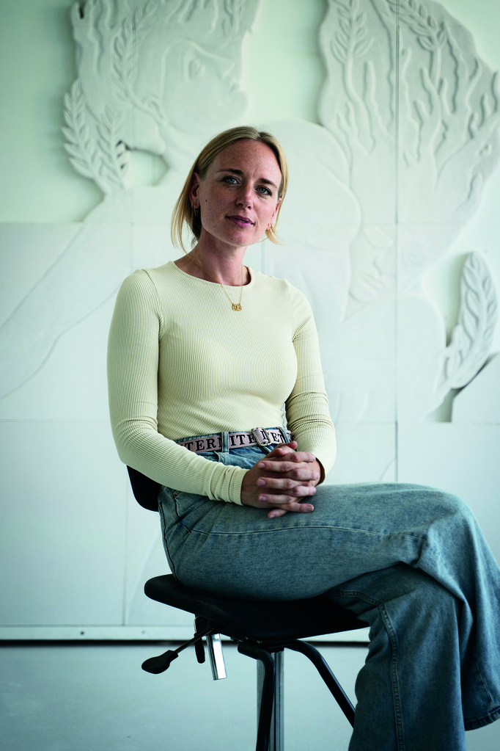
Immemorial
Sif Itona Westerberg
2021

Slide 28
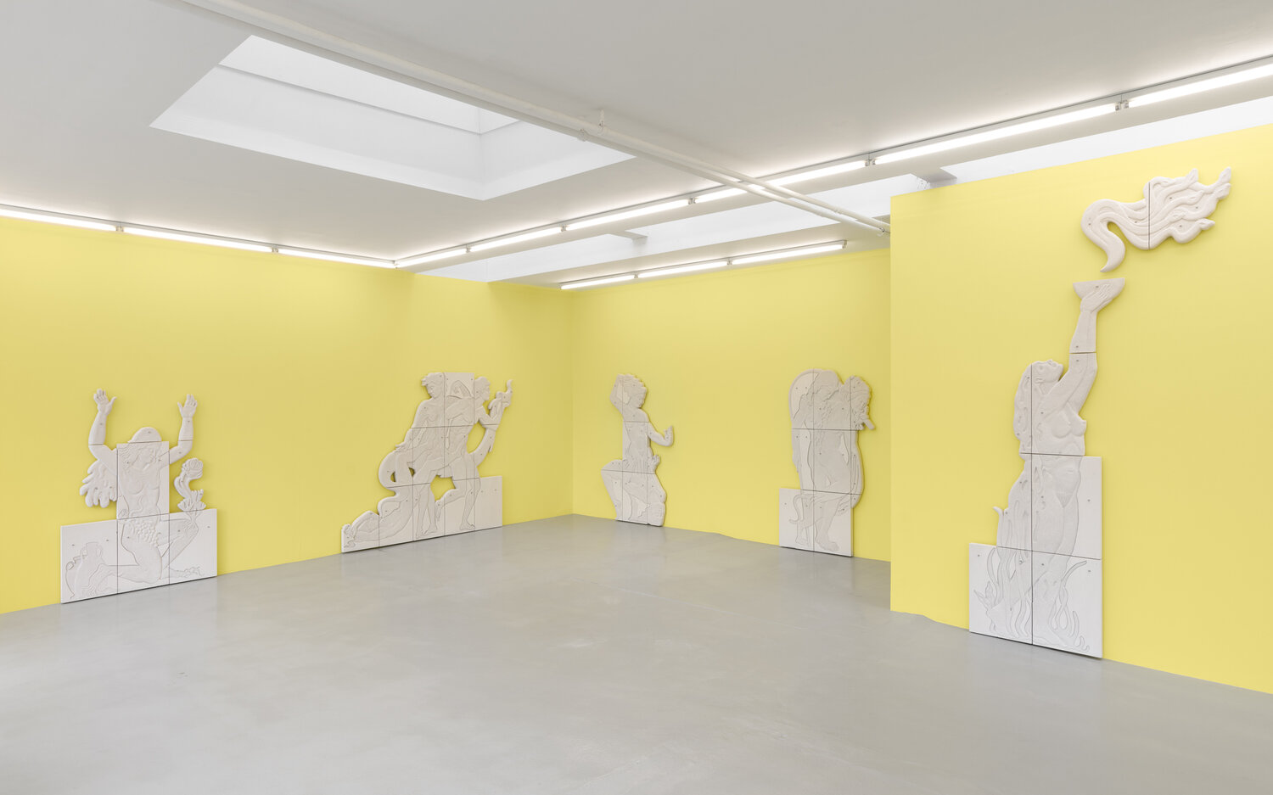
La casa di Dionisio

Slide 29
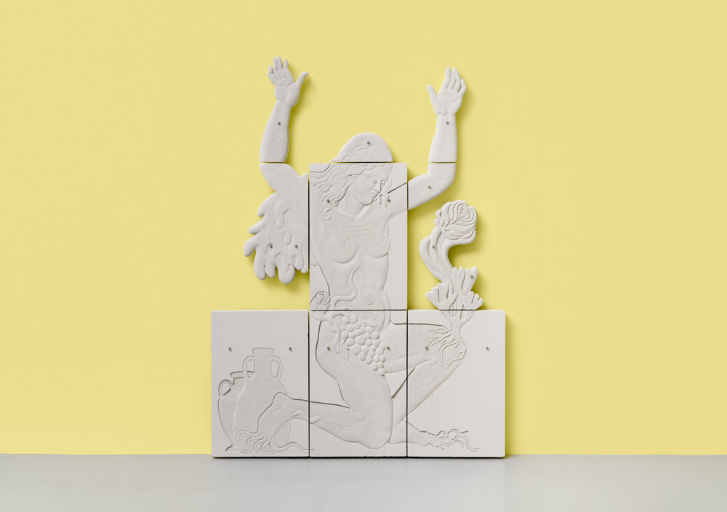

Slide 30
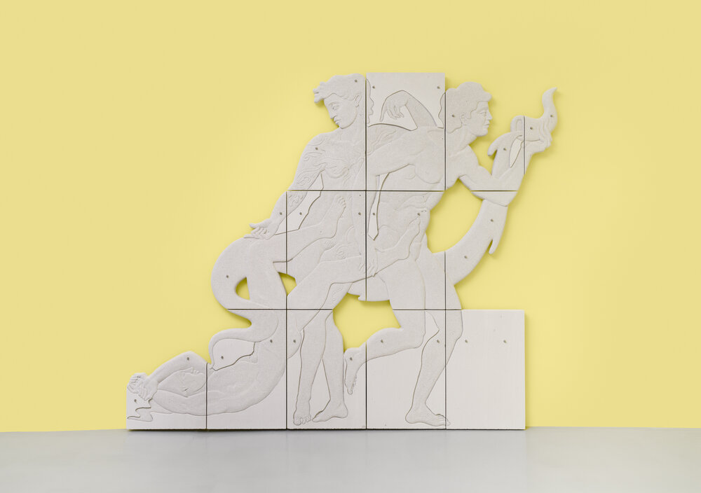

Slide 31
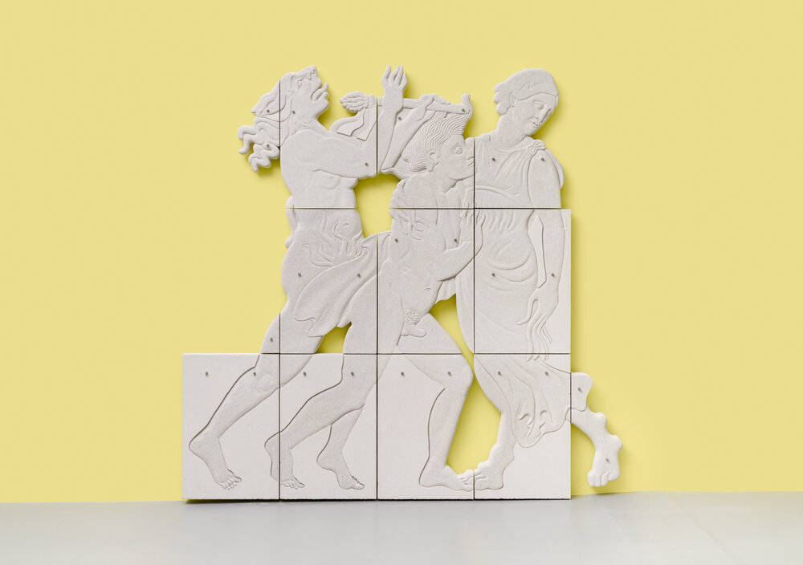

Slide 32
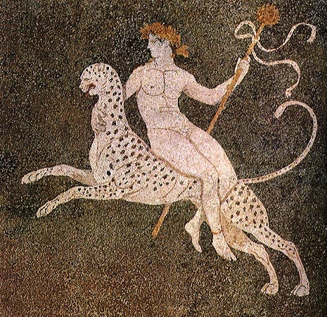
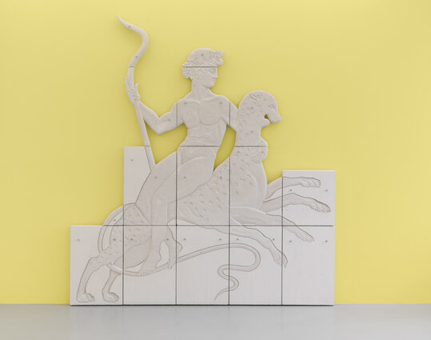
Mosaico ellenistico, Casa di Dioniso, Pella (Grecia)

Slide 33
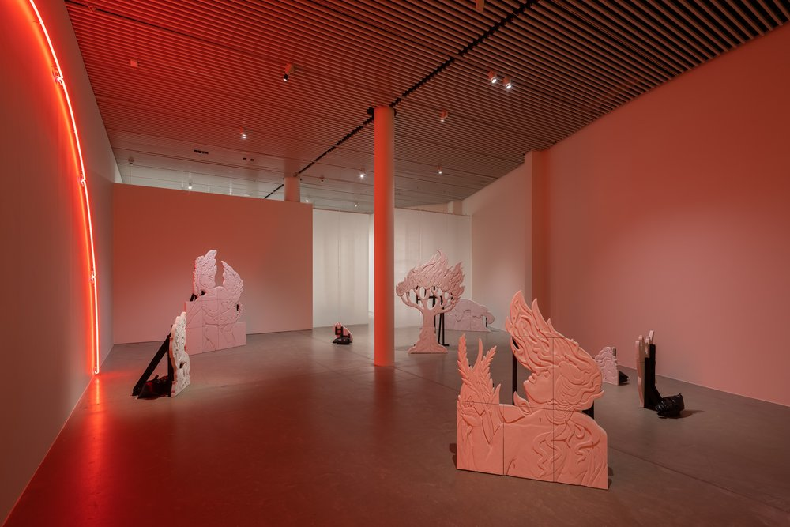
Il canto del cigno

Slide 34
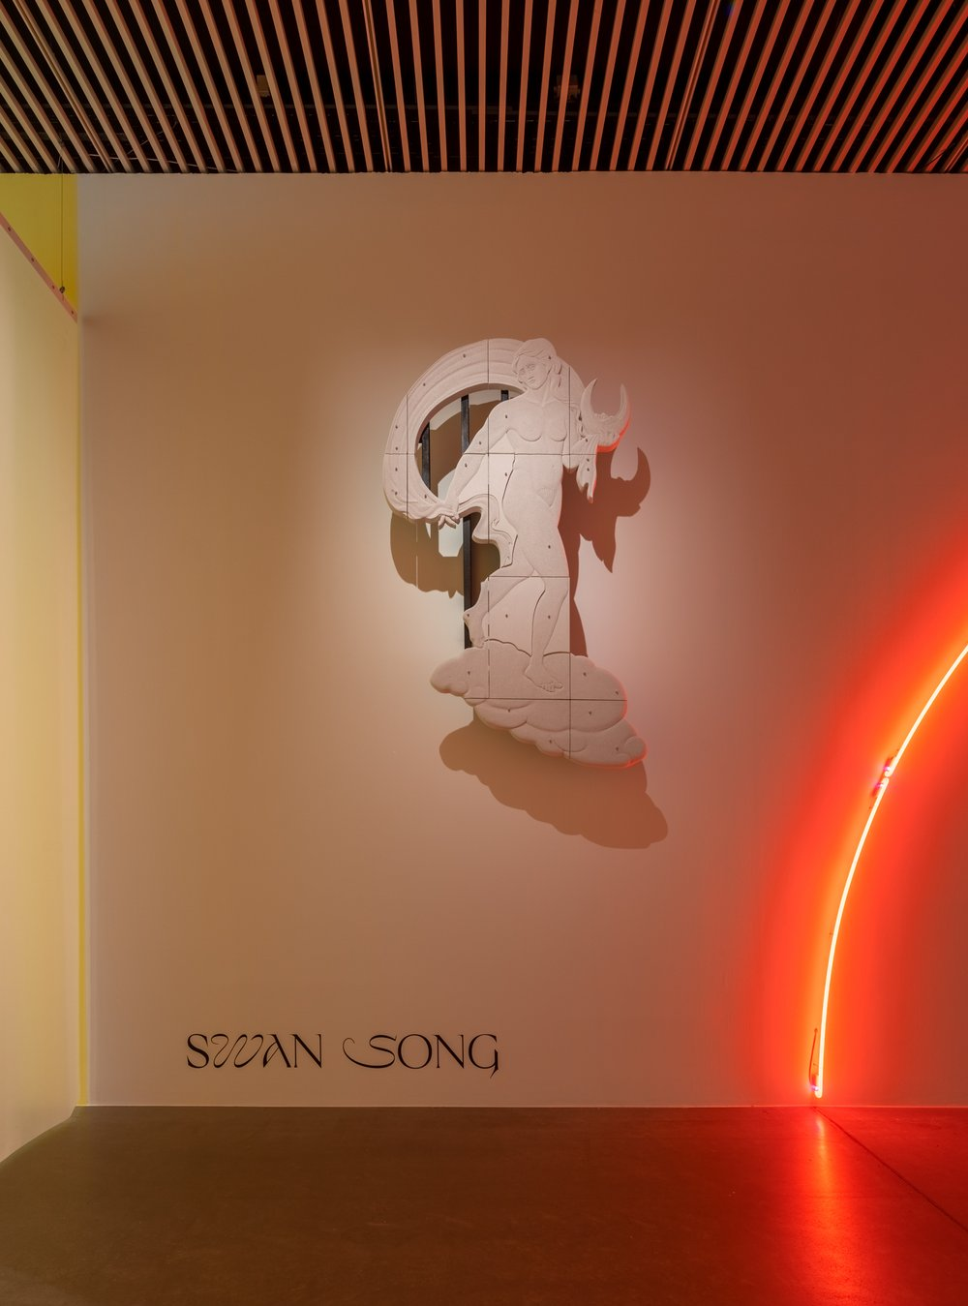
i cavalli di suo fratello che correvano sotto i suoi; e il fumo saliva dalle nuvole fumanti.
La dea Luna

Slide 35
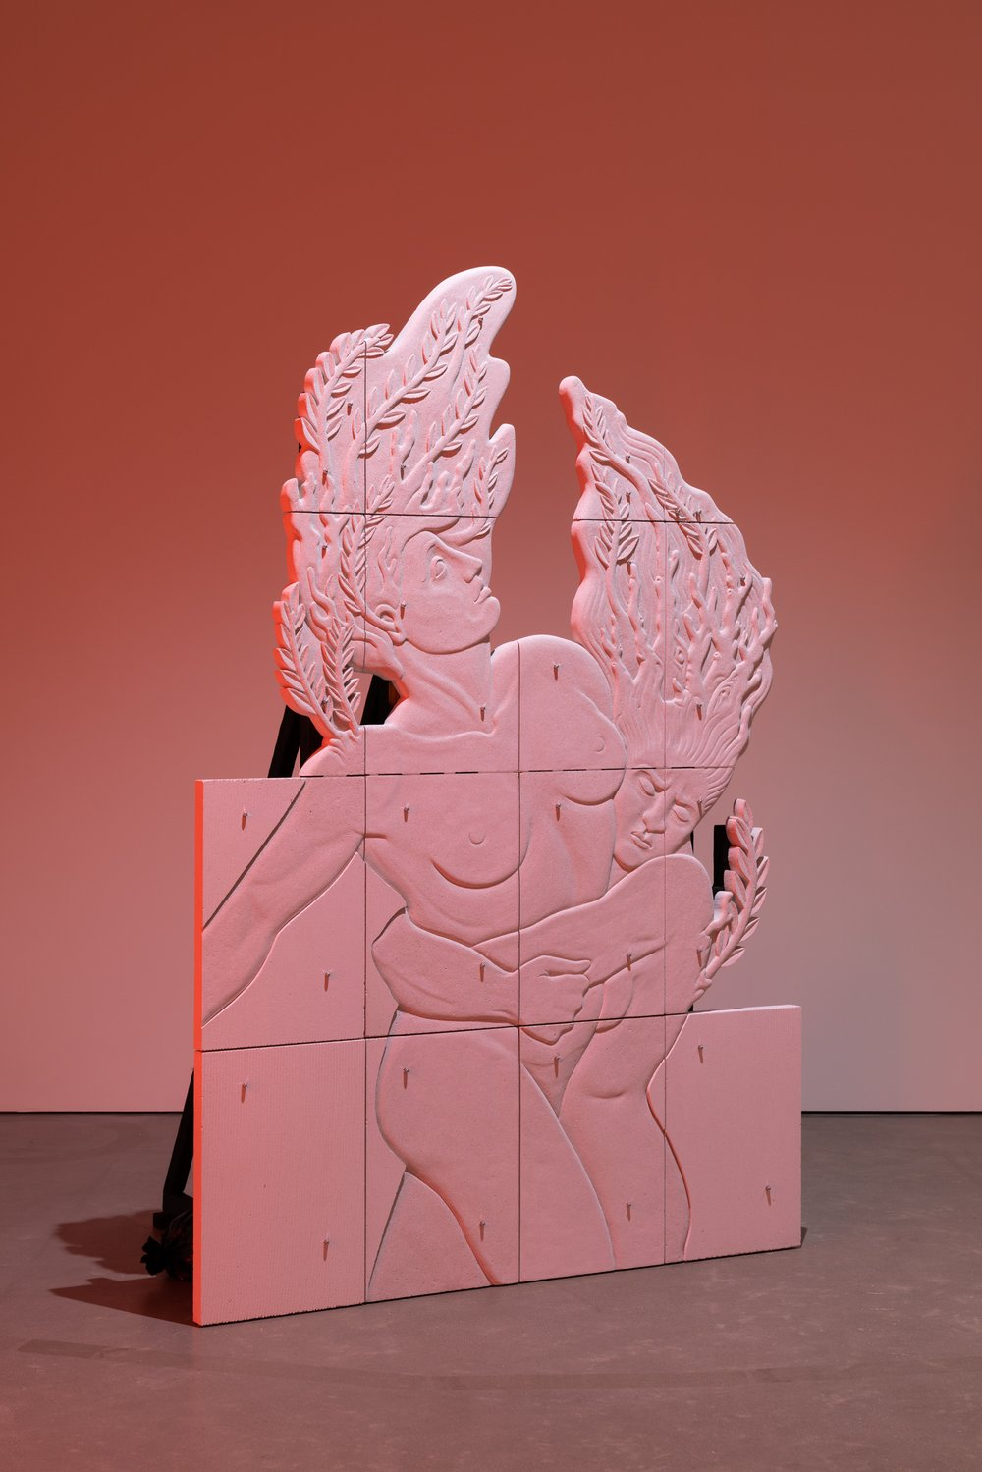
Eliadi

Slide 36
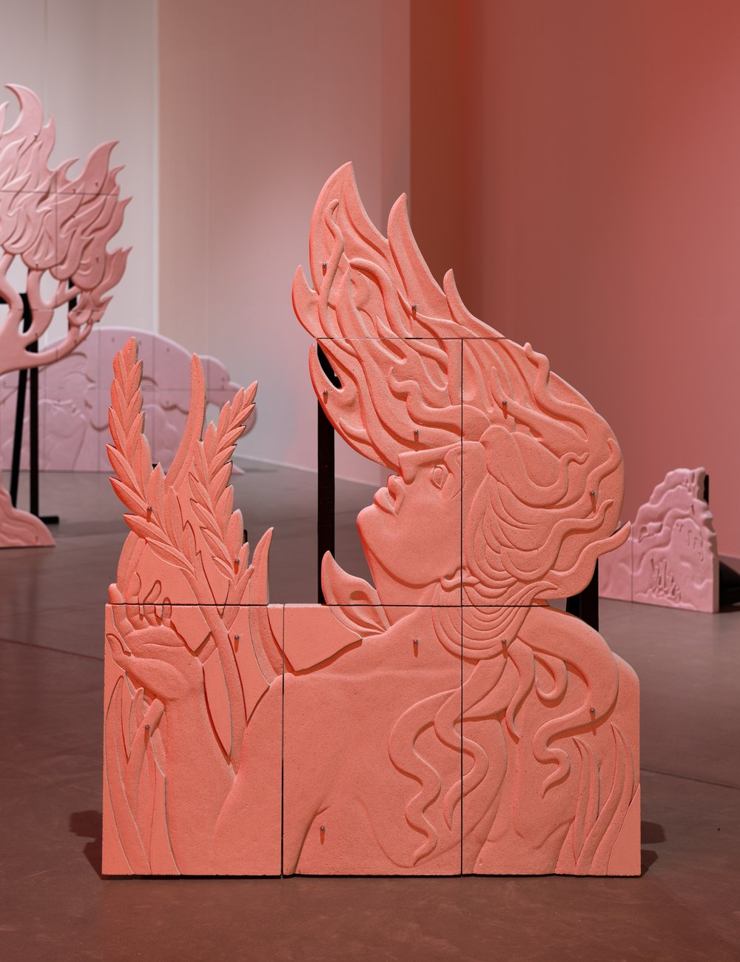
La Terra

Slide 37
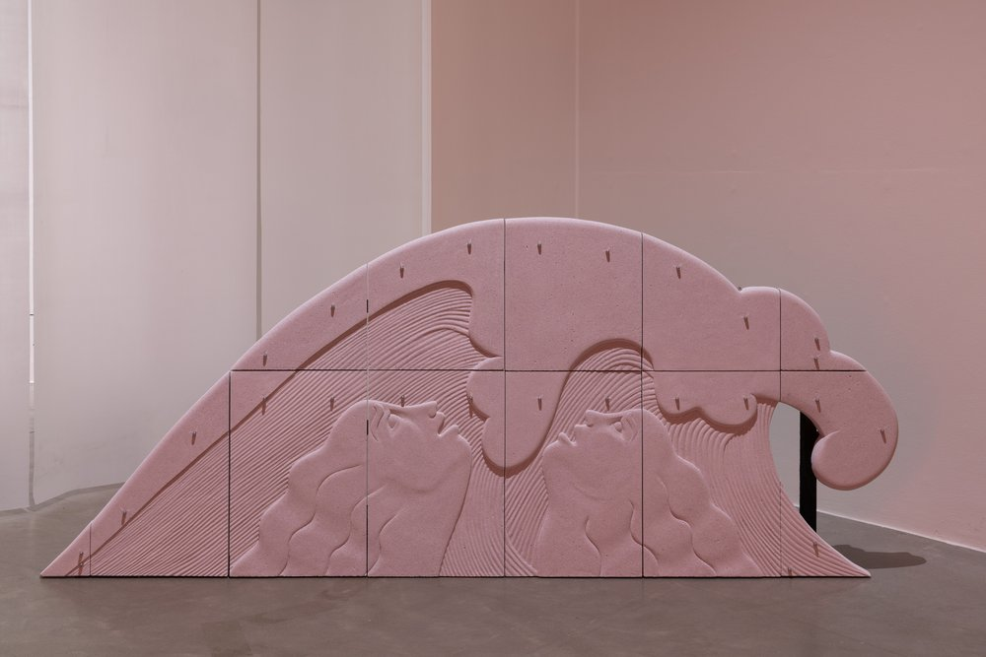
Le nereidi

Slide 38
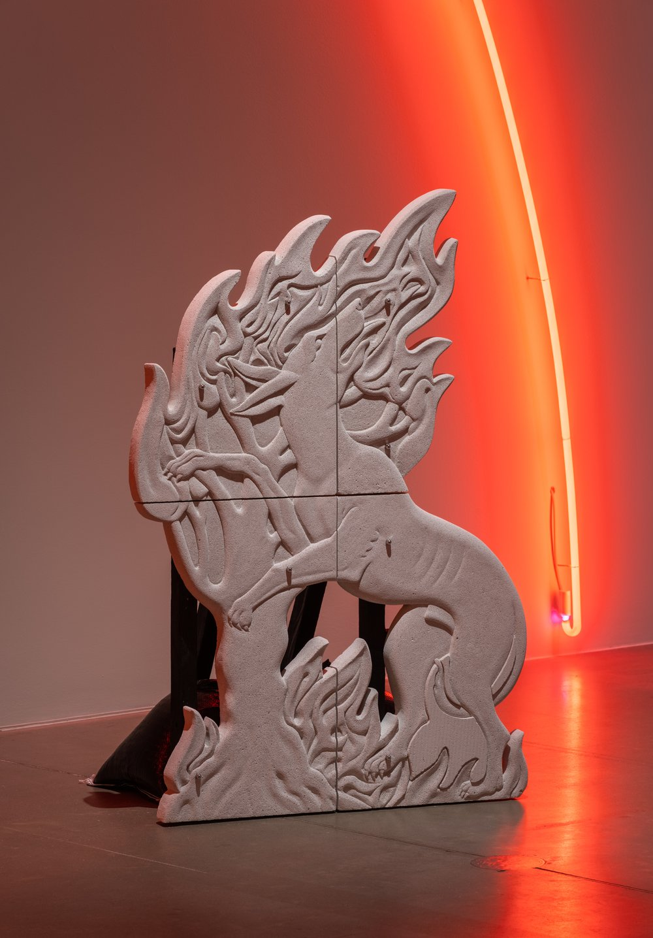
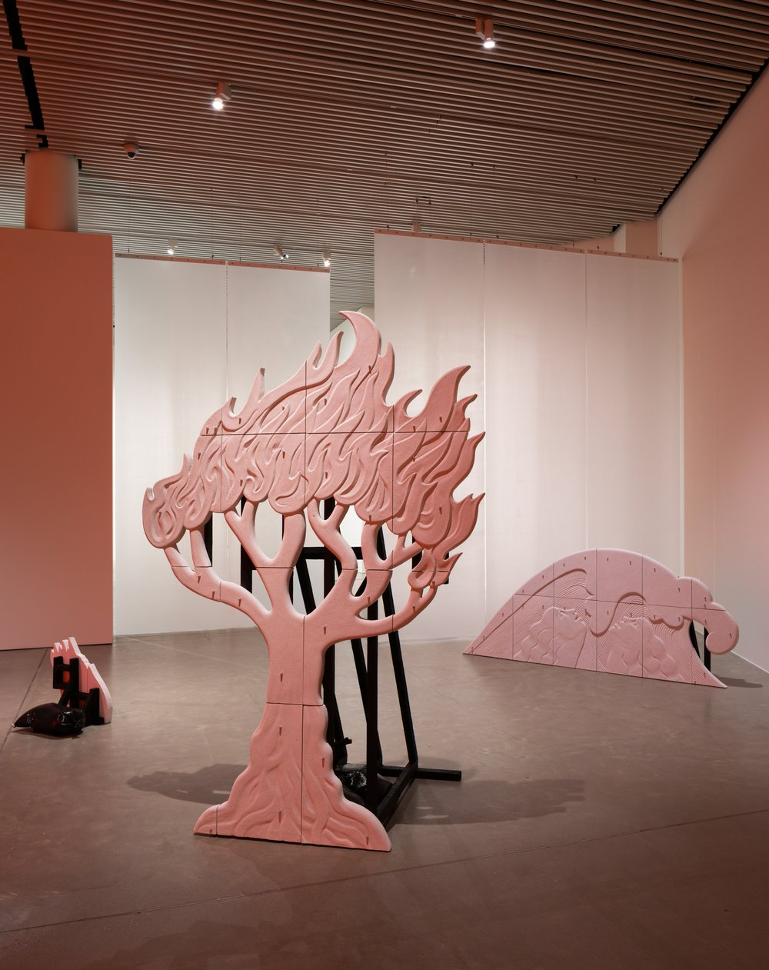

Slide 40
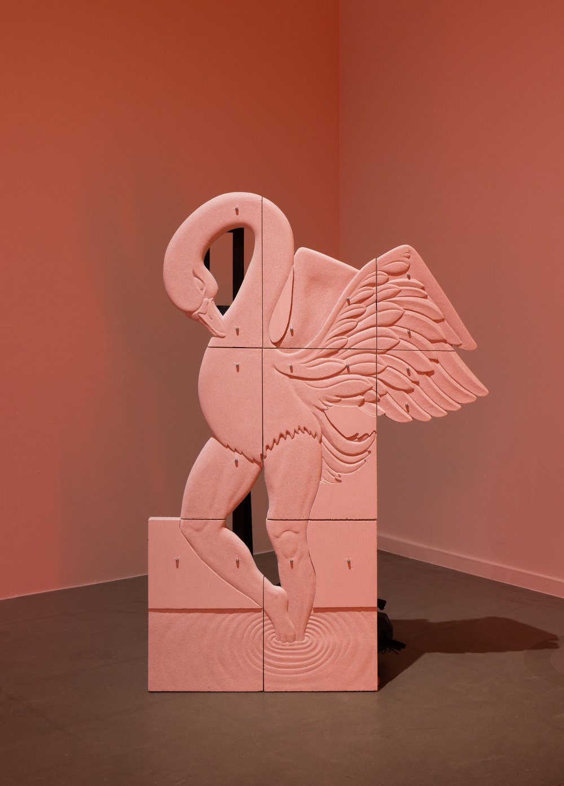
Cycnus/cigno

Slide 41
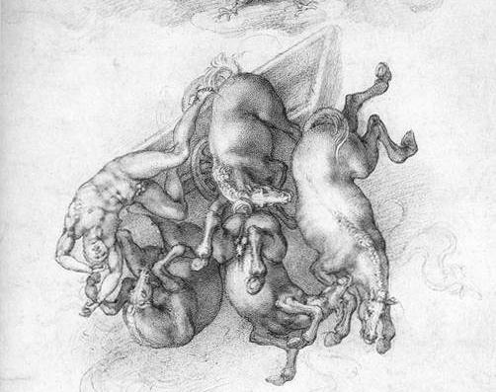
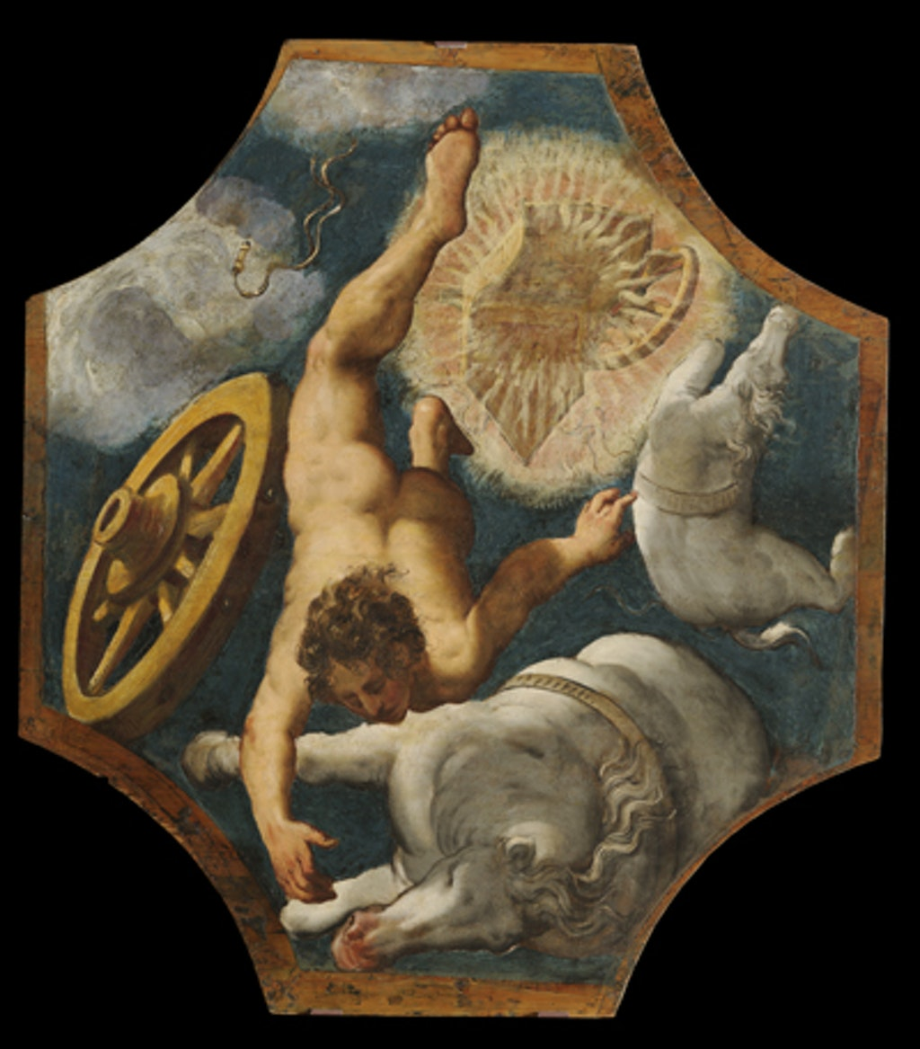
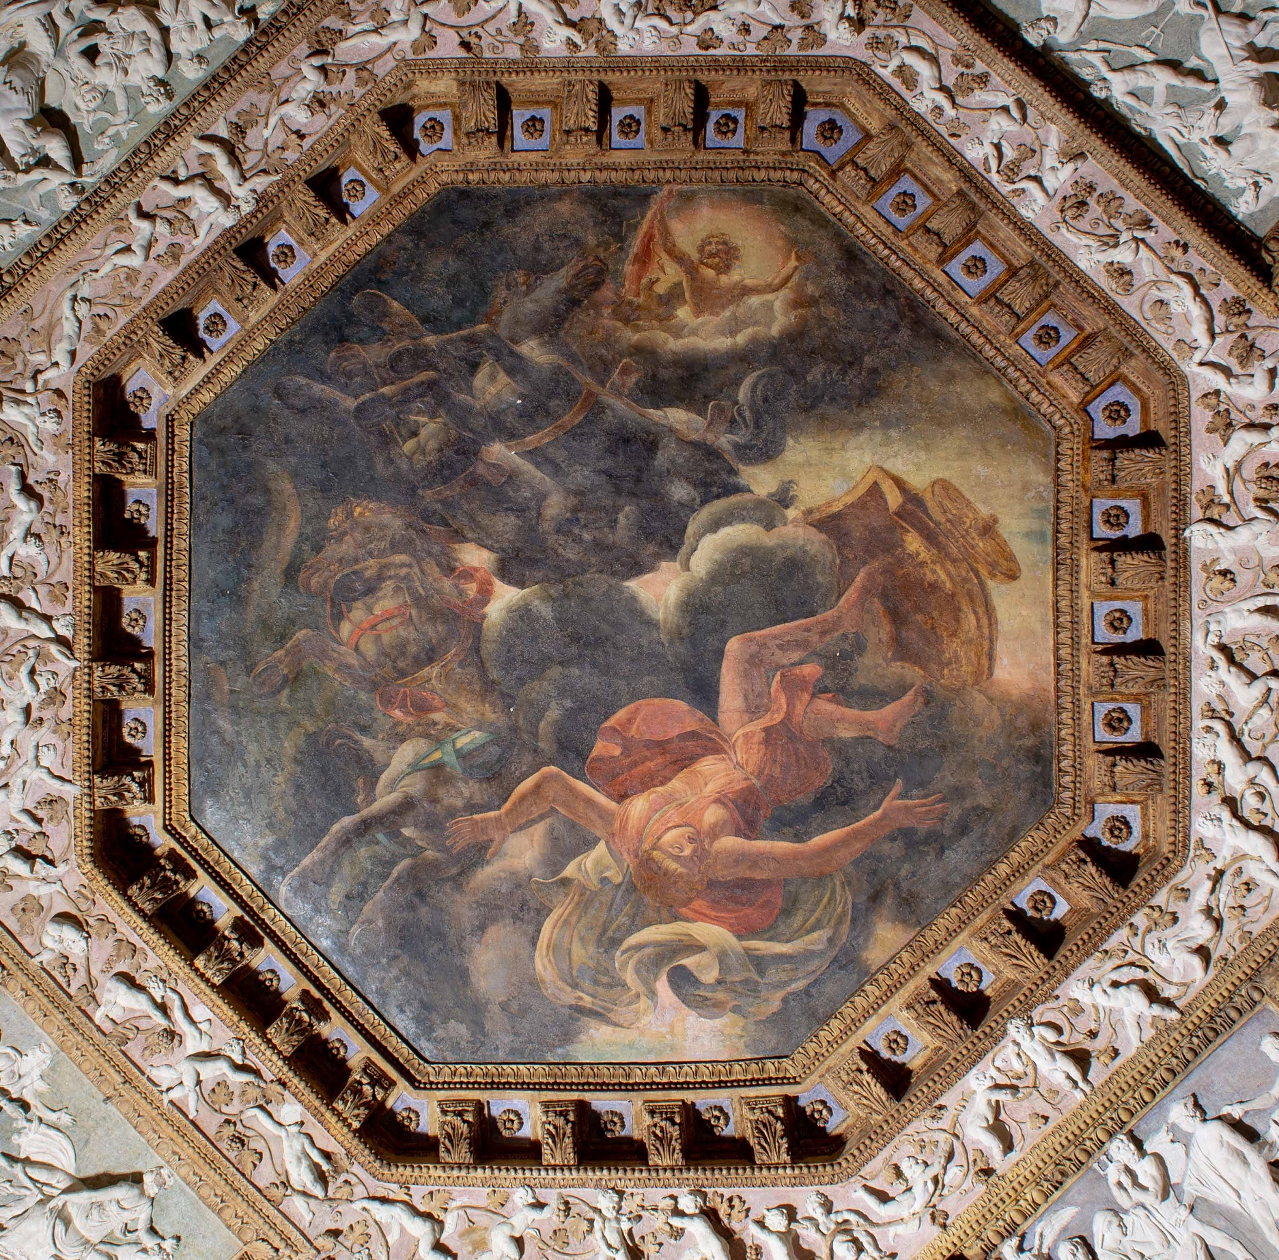
La caduta di Fetonte

Slide 42

We Walked the Earth
Uffe Isolotto
2022

Slide 43
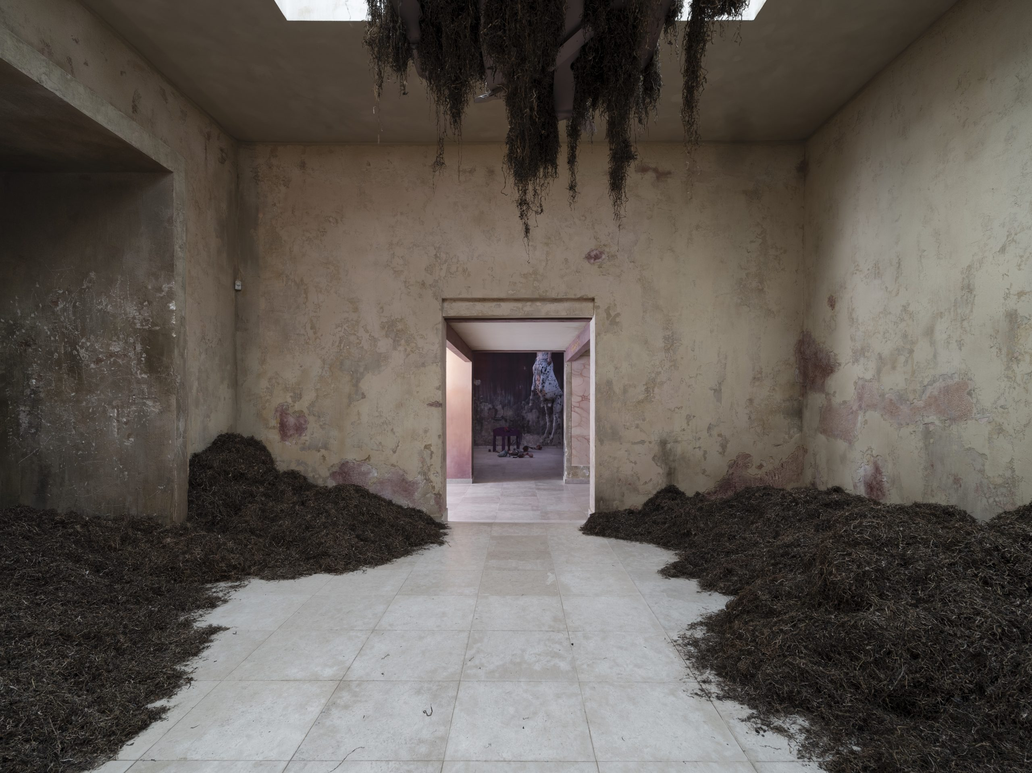

Slide 44
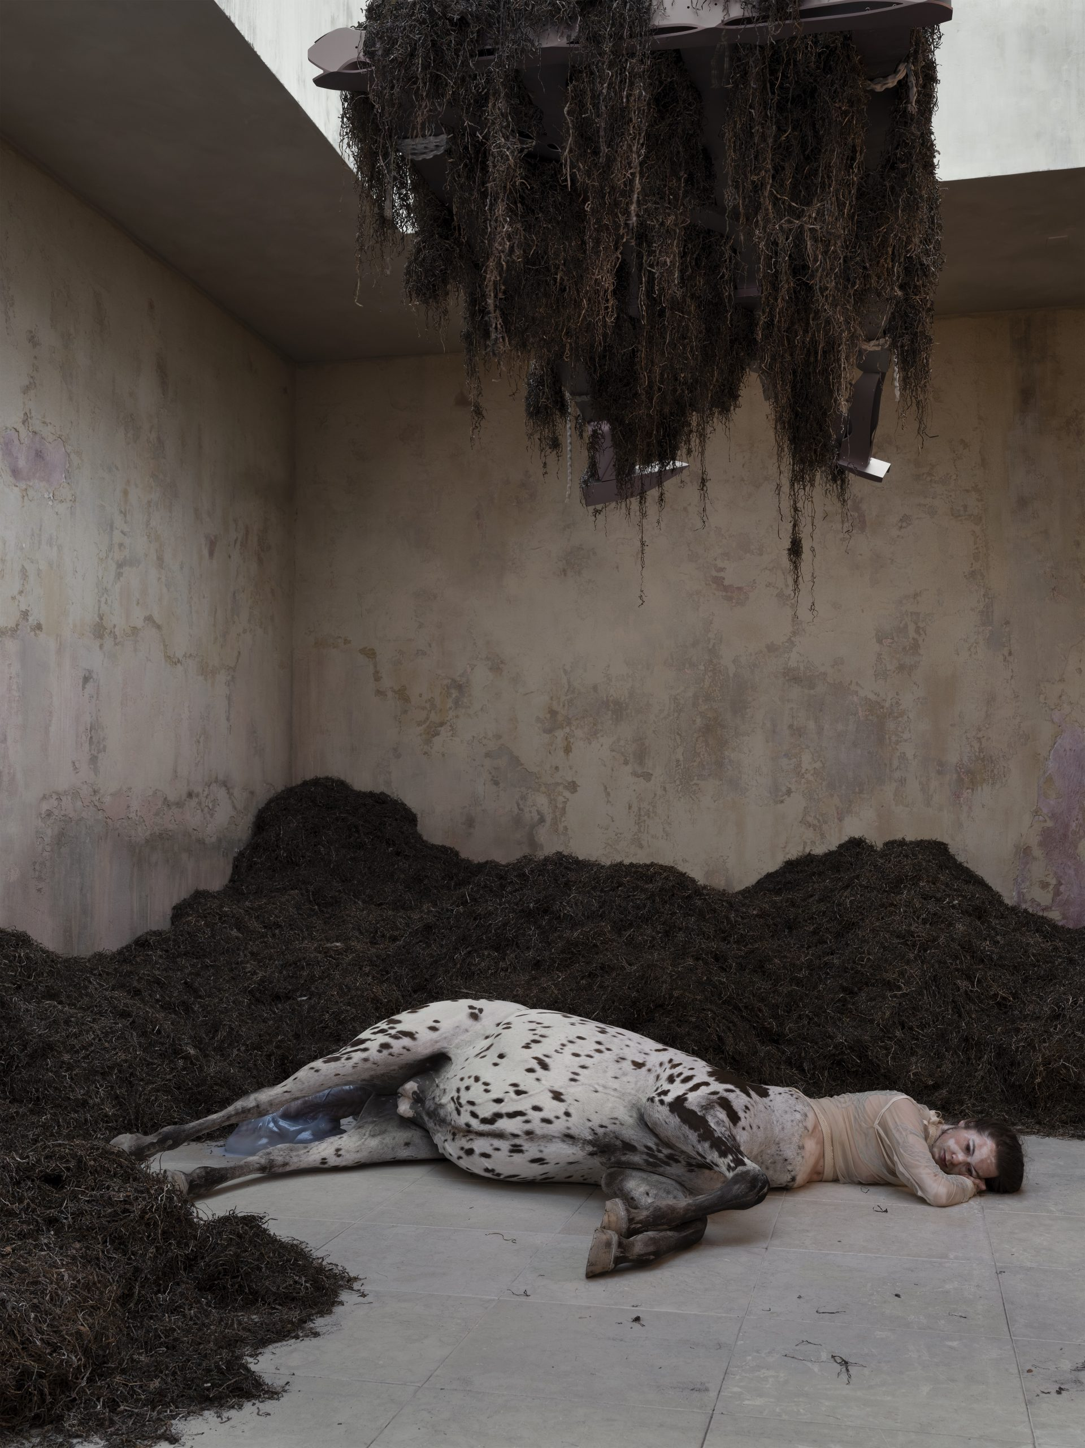

Slide 46


Slide 47


Slide 48


